Slide 1





Slide 2

แนวทางการขับเคลื่อน
การดำเนินการเป็นองค์กรคุณธรรมต้นแบบ
ของหน่วยงานในสังกัดกระทรวงสาธารณสุข
2568
21 พฤศจิกายน 2568

Slide 3

รัฐธรรมนูญแห่งราชอาณาจักรไทย พุทธศักราช 2560
หมวด 6 แนวนโยบายแห่งรัฐ
มาตรา 76 วรรคสาม
รัฐพึงจัดให้มีมาตรฐานทางจริยธรรมเพื่อให้หน่วยงาน
ของรัฐใช้เป็นหลักในการกำหนดประมวลจริยธรรม
สำหรับเจ้าหน้าที่ของรัฐในหน่วยงานนั้น ๆ ซึ่งต้องไม่ต่ำกว่ามาตรฐานทางจริยธรรมดังกล่าว

Slide 4
พระราชบัญญัติ
มาตรฐานทางจริยธรรม พ.ศ. 2562
ประกาศในราชกิจจานุเบกษา
เมื่อวันที่ 16 เมษายน พ.ศ. 2562
มีผลใช้บังคับ
เมื่อวันที่ 17 เมษายน พ.ศ. 2562

Slide 5

มาตรา 3
“หน่วยงานของรัฐ” หมายความว่า
กระทรวง ทบวง กรม ส่วนราชการที่เรียกชื่ออย่างอื่น
และมีฐานะเป็นกรม ราชการส่วนท้องถิ่น รัฐวิสาหกิจ องค์การมหาชน
หรือหน่วยงานอื่นของรัฐ ในฝ่ายบริหาร แต่ไม่หมายความรวมถึง หน่วยงานธุรการของรัฐสภา องค์กรอิสระ ศาล และองค์กรอัยการ

Slide 6

มาตรา 3
“เจ้าหน้าที่ของรัฐ” หมายความว่า
ข้าราชการ พนักงาน ลูกจ้าง หรือผู้ปฏิบัติงานอื่น ในหน่วยงานของรัฐ

Slide 7
มาตรา 5
มาตรฐานทางจริยธรรม คือ
หลักเกณฑ์การประพฤติปฏิบัติอย่างมีคุณธรรม
ของเจ้าหน้าที่ของรัฐ
ซึ่งต้องประกอบด้วย

Slide 8
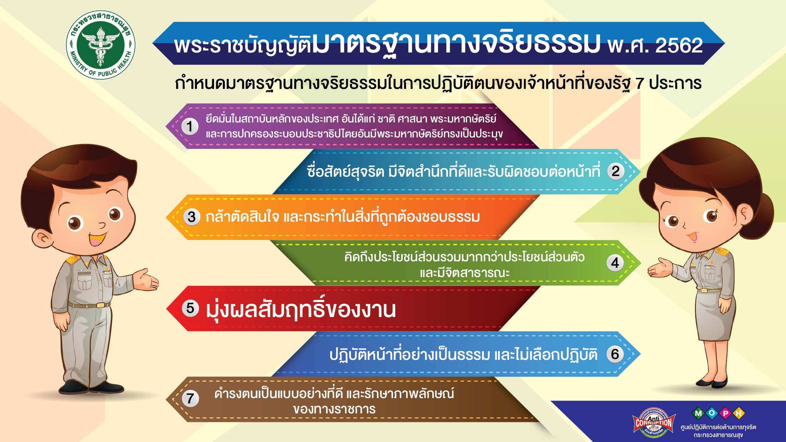

Slide 9

https://stopcorruption.moph.go.th

Slide 10
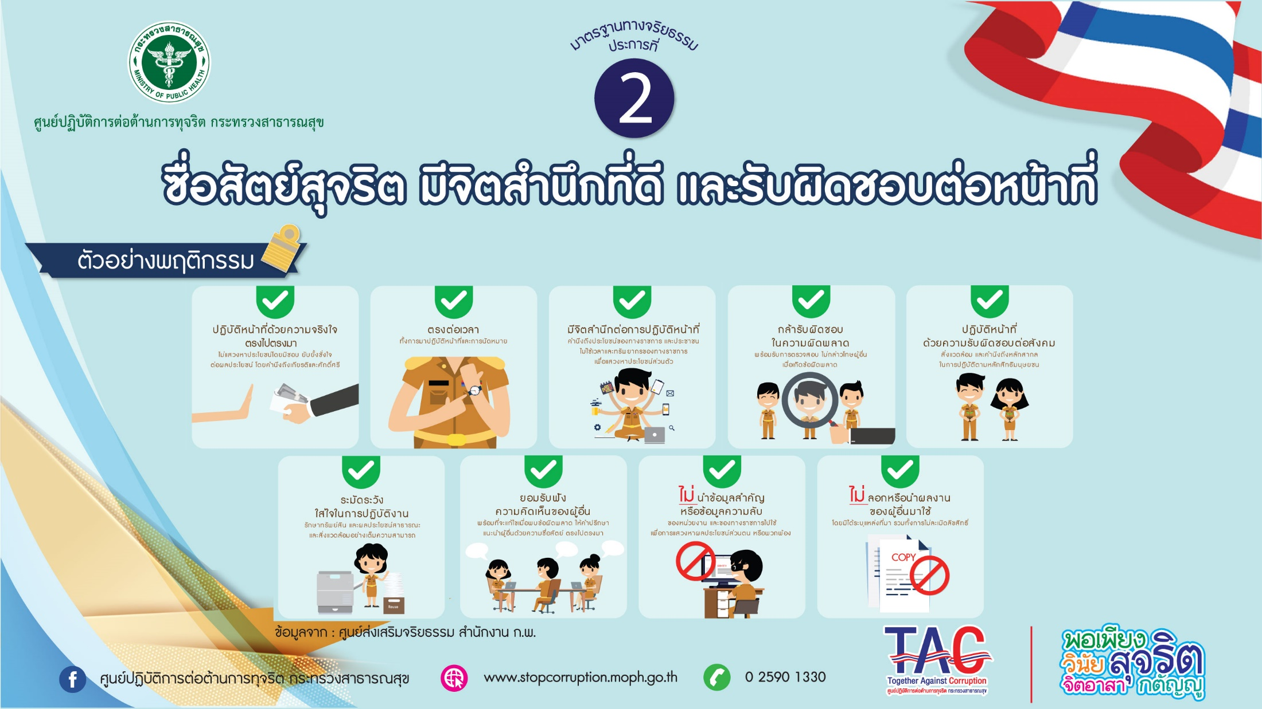


Slide 11


Slide 12


Slide 13


Slide 14


Slide 15


Slide 16
บทกลอนมาตรฐานทางจริยธรรม
ตามพระราชบัญญัติมาตรฐานทางจริยธรรม พ.ศ. 2562
“จงรักภักดี มีความซื่อสัตย์ กล้ายืนหยัด
ในสิ่งที่ถูกต้อง ครองประโยชน์ส่วนรวม
ร่วมมุ่งผลสัมฤทธิ์ คิด ปฏิบัติ อย่างเป็นธรรม ดำรงตนเป็นแบบอย่างที่ดี”

Slide 17

มาตรฐานทางจริยธรรมตามวรรคหนึ่ง ให้ใช้เป็นหลักสําคัญ
ในการจัดทําประมวลจริยธรรมของหน่วยงานของรัฐ
ที่จะกําหนดเป็นหลักเกณฑ์ในการปฏิบัติตนของเจ้าหน้าที่ของรัฐ เกี่ยวกับสภาพคุณงามความดีที่เจ้าหน้าที่ของรัฐต้องยึดถือ
สําหรับการปฏิบัติงาน การตัดสินความถูกผิด การปฏิบัติที่ควรกระทํา หรือไม่ควรกระทํา ตลอดจนการดํารงตนในการกระทําความดี
และละเว้นความชั่ว

Slide 18
มาตรา 6 วรรคหนึ่ง แห่งพระราชบัญญัติมาตรฐานทางจริยธรรม พ.ศ 2562 ซึ่งบัญญัติให้องค์กรกลางบริหารงานบุคคลของหน่วยงานของรัฐ
มีหน้าที่จัดทำประมวลจริยธรรมสำหรับเจ้าหน้าที่
ของรัฐที่อยู่ในความรับผิดชอบ ประกอบกับระเบียบคณะกรรมการมาตรฐานทางจริยธรรม ว่าด้วยหลักเกณฑ์การจัดทำประมวลจริยธรรม ข้อกำหนดจริยธรรม
และกระบวนการรักษาจริยธรรมของหน่วยงาน
และเจ้าหน้าที่ของรัฐ พ.ศ. 2563
ก.พ. ในฐานะองค์กรกลางบริหารงานบุคคล
ของข้าราชการพลเรือน จึงจัดทำประมวลจริยธรรมข้าราชการพลเรือน เพื่อใช้เป็นหลักเกณฑ์ในการ
ปฏิบัติตน และรักษาคุณงามความดีที่ข้าราชการ
ต้องยึดถือในการปฏิบัติงาน

Slide 19
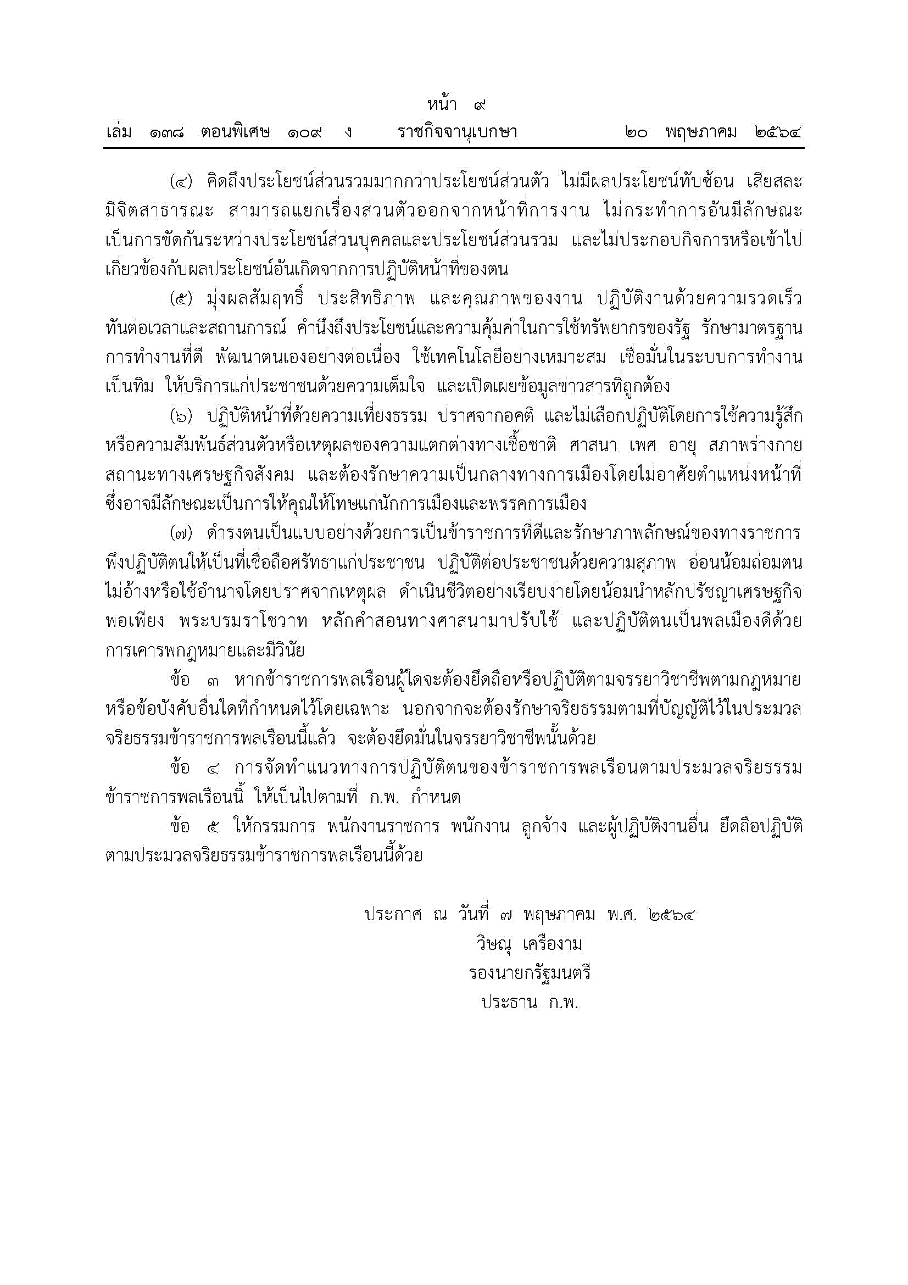
ประกาศ ณ วันที่ 7 พฤษภาคม พ.ศ. 2564
ประกาศในราชกิจจานุเบกษา
เมื่อวันที่ 20 พฤษภาคม 2564
และมีผลใช้บังคับตั้งแต่
วันที่ 21 พฤษภาคม 2564
เป็นต้นไป

Slide 20



Slide 21



Slide 22


Slide 23



Slide 24


Slide 25


Slide 26


Slide 27
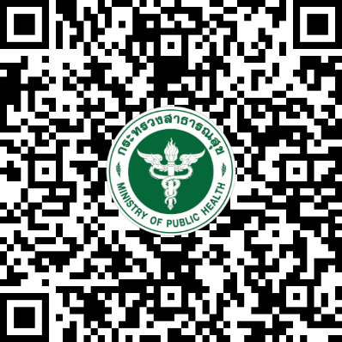
แนวปฏิบัติ Dos & Don’ts
ของบุคลากรในสังกัด
สำนักงานปลัดกระทรวงสาธารณสุข
ตามประมวลจริยธรรม
ข้าราชการพลเรือน
III
https://moph.cc/Eqp4SnzIQ
III

Slide 28
ข้อกำหนดจริยธรรมเจ้าหน้าที่ของรัฐ
สำนักงานปลัดกระทรวงสาธารณสุข
พ.ศ. 2564

Slide 29

15 ตุลาคม 2564

Slide 30


Slide 31
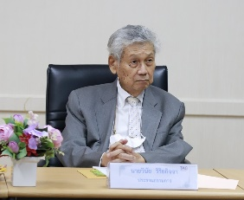
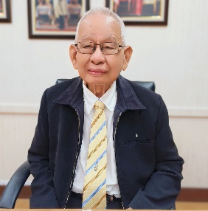
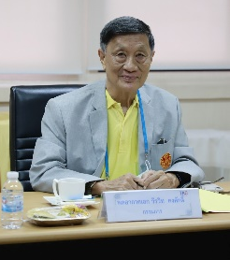

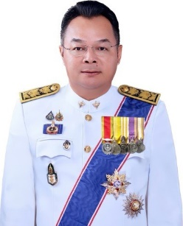
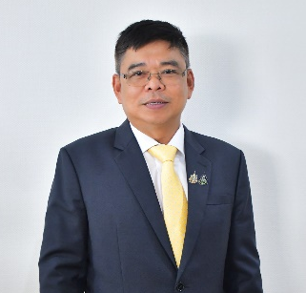


คณะกรรมการจริยธรรมประจำสำนักงานปลัดกระทรวงสาธารณสุข
นายแพทย์วินัย วิริยกิจจา
ประธานกรรมการ
ศาสตราจารย์พิเศษ นายแพทย์ไพจิตร ปวะบุตร
กรรมการ
พลอากาศเอก วีรวิท คงศักดิ์
กรรมการ
นายสรรเสริญ นามพรหม
กรรมการ
นายแพทย์ภูวเดช สุระโคตร กรรมการ
นายแพทย์ศักดา อัลภาชน์ กรรมการและเลขานุการ
อยู่ระหว่างการเสนอรายชื่อให้สำนักงาน ก.พ. ดำเนินการแต่งตั้ง จำนวน 2 ท่าน
อยู่ระหว่างการสรรหากรรมการแทนตำแหน่งที่ว่าง
จำนวน 1 ท่าน

Slide 32


Slide 33

แผนปฏิบัติการด้านการส่งเสริมคุณธรรมแห่งชาติ ระยะที่ 2 (พ.ศ. 2566-2570)
“คนไทยมีพฤติกรรมที่สะท้อนการมีคุณธรรมเพิ่มขึ้น มุ่งสู่สังคมคุณธรรมที่คนไทย
อยู่ร่วมกันด้วยความสมานฉันท์ ภายใต้หลักธรรมทางศาสนา หลักปรัชญาเศรษฐกิจพอเพียง วิถีวัฒนธรรมไทยที่ดีงาม
และประเทศไทยปลอดการทุจริตและประพฤติมิชอบ”

Slide 34





Slide 35
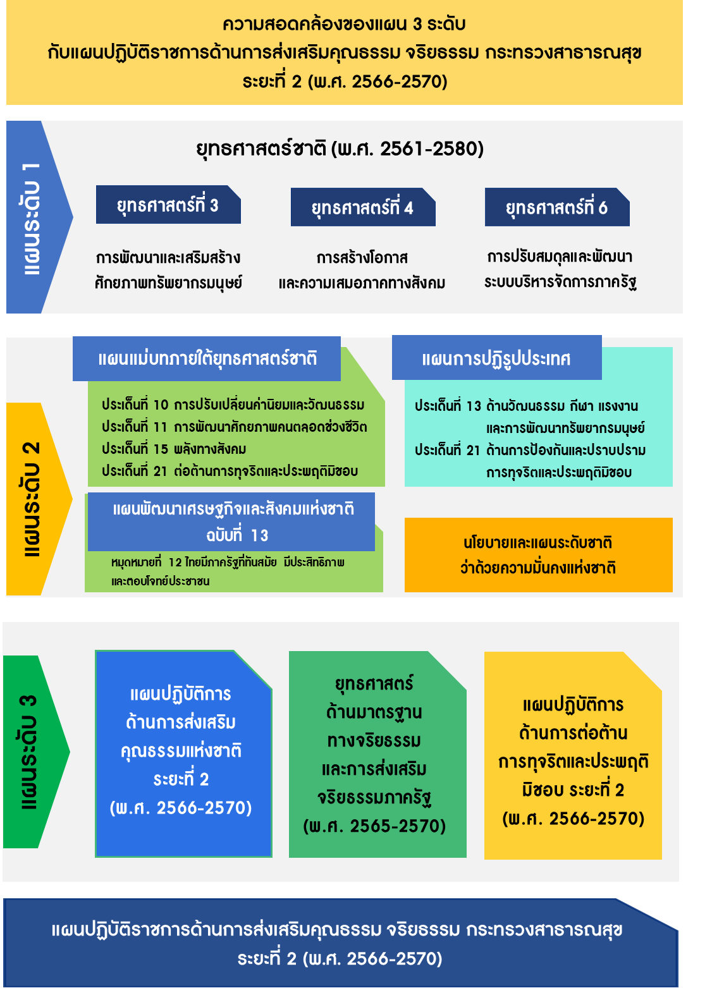
แผนระดับ 1
แผนระดับ 2
แผนระดับ 3

Slide 36
แผนปฏิบัติการด้านการส่งเสริมคุณธรรมแห่งชาติ ระยะที่ 2 (พ.ศ. 2566-2570)
คนไทยมีพฤติกรรมที่สะท้อนการมีคุณธรรมเพิ่มขึ้น มุ่งสู่สังคมคุณธรรมที่คนไทยอยู่ร่วมกันด้วยความสมานฉันท์ ภายใต้หลักธรรมทางศาสนา หลักปรัชญาเศรษฐกิจพอเพียง วิถีวัฒนธรรมไทยที่ดีงาม และประเทศไทย
ปลอดการทุจริตและประพฤติมิชอบ
เป้าหมาย
ตัวชี้วัด / ค่าเป้าหมาย
ดัชนีคุณธรรม 5 ประการ “พอเพียง วินัย สุจริต จิตอาสา กตัญญู” เพิ่มขึ้นร้อยละ 10
ภายในปี พ.ศ. 2570
หน่วยงานภาครัฐน้อมนำ
หลักปรัชญาของเศรษฐกิจพอเพียง
ในการบริหารงาน มีค่า ITA เพิ่มขึ้นร้อยละ 5
ภายในปี พ.ศ. 2570
แผนย่อย
1. การส่งเสริมสภาพแวดล้อมที่เอื้อ
ต่อการส่งเสริมคุณธรรม /
การทำความดีที่เหมาะสมกับบริบท
ของสังคมไทย
2. การพัฒนาระบบและการเสริมสร้าง
ขีดความสามารถของกลไก
เพื่อการขับเคลื่อนและส่งเสริมคุณธรรม
3. การส่งเสริมการเรียนรู้
และการพัฒนาศักยภาพคน
และองค์กรเครือข่าย
เพื่อขับเคลื่อนการส่งเสริมคุณธรรม

Slide 37
III
ให้ความสำคัญกับ
ความสอดคล้องของแผน 3 ระดับ
ตามมติคณะรัฐมนตรี
เมื่อวันที่ 4 ธันวาคม 2560
III

Slide 38
แผนปฏิบัติราชการด้านการส่งเสริมคุณธรรม จริยธรรม กระทรวงสาธารณสุข ระยะที่ 2 (พ.ศ. 2566-2570)
เป้าหมาย : กระทรวงสาธารณสุข เป็นองค์กรคุณธรรมต้นแบบอย่างยั่งยืน
แผนย่อยที่ 1
แผนย่อยที่ 2
แผนย่อยที่ 2
แผนย่อยที่ 3
แผนย่อยที่ 4
สร้างสภาพแวดล้อม
และพัฒนาหน่วยงานในสังกัดกระทรวงสาธารณสุขให้เป็นองค์กรส่งเสริมการทำความดี
เป็นองค์กรคุณธรรมต้นแบบ
เพิ่มประสิทธิภาพการเรียนรู้ ระบบ และกลไกการส่งเสริมคุณธรรม จริยธรรม
ส่งเสริมให้กระทรวงสาธารณสุข
เป็นแบบอย่างการส่งเสริมองค์กรคุณธรรมต้นแบบ
ส่งเสริมมาตรฐาน
ทางจริยธรรม และสร้าง
สังคม-วัฒนธรรม
ภายในหน่วยงาน
ร้อยละของหน่วยงานในสังกัดกระทรวงสาธารณสุขผ่านเกณฑ์การประเมินเป็นองค์กรคุณธรรมต้นแบบ
KPI
ร้อยละของหน่วยงานในสังกัดสำนักงานปลัดกระทรวงสาธารณสุขผ่านเกณฑ์การประเมินเป็นองค์กรคุณธรรมต้นแบบ
ร้อยละของหน่วยงานในสังกัดกระทรวงสาธารณสุขผ่านเกณฑ์การประเมิน ITA
ดัชนีความสุขคนทำงาน

Slide 39
แผนปฏิบัติการด้านการส่งเสริมคุณธรรมแห่งชาติ ระยะที่ 2 (พ.ศ. 2566-2570)
3. การส่งเสริมการเรียนรู้
และการพัฒนาศักยภาพคน
และองค์กรเครือข่าย
เพื่อขับเคลื่อนการส่งเสริมคุณธรรม
แผนย่อย
1. การส่งเสริมสภาพแวดล้อม
ที่เอื้อต่อการส่งเสริมคุณธรรม /
การทำความดีที่เหมาะสมกับบริบท
ของสังคมไทย
2. การพัฒนาระบบ
และการเสริมสร้างขีดความสามารถของกลไกเพื่อการขับเคลื่อน
และส่งเสริมคุณธรรม
แผนปฏิบัติราชการด้านการส่งเสริมคุณธรรม จริยธรรม กระทรวงสาธารณสุข ระยะที่ 2 (พ.ศ. 2566-2570)
แผนย่อยที่ 1
แผนย่อยที่ 2
แผนย่อยที่ 2
แผนย่อยที่ 3
แผนย่อยที่ 4
สร้างสภาพแวดล้อม
และพัฒนาหน่วยงานในสังกัดกระทรวงสาธารณสุขให้เป็นองค์กรส่งเสริมการทำความดี
เป็นองค์กรคุณธรรมต้นแบบ
เพิ่มประสิทธิภาพการเรียนรู้ ระบบ และกลไกการส่งเสริมคุณธรรม จริยธรรม
ส่งเสริมให้กระทรวงสาธารณสุข เป็นแบบอย่างการส่งเสริมองค์กรคุณธรรมต้นแบบ
ส่งเสริมมาตรฐาน
ทางจริยธรรม
และสร้างสังคม-วัฒนธรรม
ภายในหน่วยงาน

Slide 40




2568
บวร
Positive Reflection
ในตนเอง
อนุรักษ์
สิ่งแวดล้อม
Social
Credit
System

Slide 41
ตัวชี้วัดแผนปฏิบัติราชการด้านการส่งเสริมคุณธรรมฯ ระยะที่ 2 (พ.ศ. 2566-2570) และผลฯ ปีงบฯ
ตัวชี้วัด | ค่าเป้าหมาย และผลของตัวชี้วัด ปีงบประมาณ...
 | ปี 2566 | ปี 2567 | ปี 2568 | ปี 2569 | ปี 2570
ร้อยละของหน่วยงานในสังกัดกระทรวงสาธารณสุข ผ่านเกณฑ์การประเมินเป็นองค์กรคุณธรรมต้นแบบ | 90 (ร้อยละ 81.05) | 90 (ร้อยละ 79.60) | 90 | 90 | 90
ร้อยละของหน่วยงานในสังกัดสำนักงาน ปลัดกระทรวงสาธารณสุขผ่านเกณฑ์การประเมิน เป็นองค์กรคุณธรรมต้นแบบ | 90 (ร้อยละ 84.62) | 90 (ร้อยละ 95.83) | 90 | 90 | 90
ร้อยละของหน่วยงานในสังกัดกระทรวงสาธารณสุข ผ่านเกณฑ์การประเมิน ITA | 92 (ร้อยละ 64.71) | 94 (ร้อยละ 94.12) | 94 | 94 | 95
ดัชนีความสุขคนทำงาน | ร้อยละ 70 เมื่อสิ้นปี พ.ศ. 2580

Slide 42

เน้นการสร้างคุณธรรมร่วมและค่านิยมที่ดี คือ
- สังคมมีความหวัง (Hope)
- สังคมที่เปี่ยมสุข (Happiness)
- สังคมที่มีความสมานฉันท์ (Harmony)
ปรับเปลี่ยน
- ระบบนิเวศคุณธรรม
- ระบบนิเวศจริยธรรม
มนุษย์
ที่สมบูรณ์
การเรียนรู้เพื่อ
- เสริมสร้างแรงบันดาลใจ
- บ่มเพาะความคิดสร้างสรรค์
- มีความซื่อสัตย์สุจริต
- มีวินัย
- มีคุณธรรมจริยธรรม
- มีความรับผิดชอบ
ปลูกฝังจิตสาธารณะ ยึดประโยชน์ส่วนรวมเป็นที่ตั้ง

Slide 43

กลไกการขับเคลื่อนการดำเนินงานตามแผนปฏิบัติราชการด้านการส่งเสริมคุณธรรม จริยธรรม กระทรวงสาธารณสุข ระยะที่ 2 (พ.ศ. 2566-2570)
5
การมีส่วนร่วมของทุกภาคส่วน
ใช้กลไกให้เกิดประสิทธิภาพปรับปรุงหรือปรับเปลี่ยน
เท่าที่จำเป็น
1
ประสานทุกภาคส่วน
ให้ได้ข้อเสนอเชิงนโยบาย
งบประมาณ และองค์ความรู้ด้านวิชาการ
2
รายงานผลการดำเนินงานฯ ภายใต้แผนปฏิบัติงาน
ของหน่วยงาน
4
3
จัดกระบวนการอย่างเป็นระบบ
และต่อเนื่องให้สอดคล้องกับแผน

Slide 44

มนุษย์ที่สมบูรณ์
แรงบันดาลใจ
จิตสำนึก
ศรัทธา
คุณธรรมจริยธรรม
จินตนาการ

Slide 45

แนวทางการขับเคลื่อนการดำเนินงาน
องค์กรคุณธรรมต้นแบบ
ของหน่วยงานในสังกัด
สำนักงานปลัดกระทรวงสาธารณสุข
ราชการบริหารส่วนกลาง
2568

Slide 46


องค์กรคุณธรรม หมายถึง ...
องค์กรที่พัฒนาจากระดับพัฒนาคุณธรรม จนประสบผลสำเร็จ ทำให้องค์กรมีบรรยากาศหรือสภาพแวดล้อมที่เอื้อต่อการส่งเสริมคุณธรรม บุคลากรในองค์กรมีพฤติกรรมเปลี่ยนแปลงไปในทางที่ดีขึ้น และองค์กร
มีการรวบรวมจัดทำองค์ความรู้จากผลสำเร็จการดำเนินงาน รวมทั้งสามารถเผยแพร่องค์ความรู้หรือผลสำเร็จในการดำเนินงาน
และมีความพร้อมในการเป็นแหล่งเรียนรู้ให้กับองค์กรอื่น

Slide 47


องค์ประกอบ
องค์กรคุณธรรม
มีการบริหารจัดการหน่วยงานตามหลักคุณธรรม ธรรมาภิบาล
หรือหลักการบริหารกิจการบ้านเมืองที่ดี
ร่วมรณรงค์ส่งเสริมคุณธรรม
ให้กับประชาชน ชุมชน
หรือเครือข่ายของหน่วยงาน
ส่งเสริมสนับสนุนให้สมาชิก
ในหน่วยงานยึดมั่นคุณธรรมเป็นฐาน
ในการปฏิบัติงาน
และดำเนินชีวิตในครอบครัว
และชุมชน

Slide 48



ส่งเสริมสนับสนุนให้สมาชิกของหน่วยงาน
มีคุณธรรมเป็นฐานในการดำเนินชีวิต
ทั้งในการปฏิบัติงานครอบครัว และชุมชน (คนดี)
มีการบริหารจัดการหน่วยงาน ให้เป็นไปตาม
หลักธรรมาภิบาลหรือการบริหารกิจการบ้านเมืองที่ดี
(ระบบดี)
รณรงค์และสนับสนุนการส่งเสริมคุณธรรม
ให้กับประชาชน ชุมชน และสังคมที่เกี่ยวข้อง
กับองค์กร (เผื่อแผ่ชุมชน / สังคมดี)

Slide 49
3 องค์ประกอบของการส่งเสริมองค์กรคุณธรรมต้นแบบ
- ผู้บริหารมีความซื่อสัตย์ สุจริต
เป็นแบบอย่างที่ดี
- บุคลากรในหน่วยงาน
แสดงออกซึ่งพฤติกรรมเชิงบวก
ส่งเสริม
คนดี
ร่วมสร้างสังคมดี
มีระบบรองรับ
ความดี
- ปฏิบัติตามกฎหมาย ระเบียบ ข้อบังคับ
- การดำเนินงานโปร่งใสและยุติธรรม
- จัดให้มีสภาพแวดล้อม
ที่เอื้อต่อการทำความดี
- มีมาตรการรอบรับ
มีระบบรองรับการทำความดี
- มีความรับผิดชอบ
(ชุมชน / สังคม)
- ชวนคนอื่นมาทำดี /
ขยายผลความดี
ต่อสังคมภายนอก

Slide 50




กระบวนการ
พัฒนาองค์กรคุณธรรมต้นแบบ
มุ่งสู่เป้าหมายเดียวกัน คือ ประเทศชาติมีความมั่นคง มั่งคั่ง ยั่งยืน
ประชาชนมีความสุขบนพื้นฐานของความพอเพียง และสมานฉันท์รวมไทยเป็นหนึ่งเดียว
ระดับคุณธรรมต้นแบบ
ระดับพัฒนาคุณธรรม
ระดับส่งเสริมคุณธรรม
เกิดการเปลี่ยนแปลงในเชิงพฤติกรรม
ของบุคลากรในองค์กรจนเป็นที่ประจักษ์

Slide 51

เป้าหมาย
มีบทบาทและสามารถสร้างคนดีเพื่อสังคมดี
ส่งเสริมให้คนในองค์กรมีทัศนคติ วิธีคิด
การประพฤติปฏิบัติที่สะท้อนการมีคุณธรรม จริยธรรม และค่านิยมที่ดีเหมาะกับสังคมไทยมากขึ้น
องค์กรมีคุณค่าและประสิทธิภาพ ประสิทธิผล
ในการดำเนินกิจการ เนื่องจากสมาชิกขององค์กร
มีคุณธรรมมากขึ้น
องค์กรคุณธรรมต้นแบบ
อย่างยั่งยืน

Slide 52

ใช้กระบวนการพัฒนาหน่วยงานให้เป็นองค์กรคุณธรรมต้นแบบ
ด้วยบันได 9 ขั้นตอน
9
ประเมินผลลัพธ์ผลกระทบ
8
สร้างเครือข่ายคุณธรรม
7
สร้างกิจกรรมชื่นชมยกย่อง
6
ถอดบทเรียนเพื่อสร้างความรู้
5
ลงมือปฏิบัติจริงให้เป็นวิถีชีวิต
4
กำหนดวิธีการและกลไกในการปฏิบัติงาน
3
ตั้งเป้าหมายการเปลี่ยนแปลงร่วมกัน
ค้นหาความจริงขององค์กร
2
1
ทำให้ทุกคนตกลงใจร่วมกัน

Slide 53

องค์กรคุณธรรมน้อมนำสร้าง ทุกคนต่างร่วมใจสนับสนุน
หาความจริงขององค์กรเป็นฐานทุน เป้าหมายหนุนร่วมกันสร้างทางที่ดี
หาวิธีกลไกดำเนินกิจ ปฏิบัติสุจริตเป็นวิถี
ถอดบทเรียนสร้างความรู้แก่ชีวี สร้างงานที่ควรยกย่องตามจำนงค์
สร้างเครือข่ายคุณธรรมให้ล้ำเลิศ ผลบังเกิดเปี่ยมคุณสมประสงค์
คือขั้นตอนพัฒนาอย่างมั่นคง ก้าวมุ่งตรงองค์กรคุณธรรม
จงกล พวงนาค ประพันธ์

Slide 54

ระดับการเป็นองค์กรคุณธรรมต้นแบบ
03
02
องค์กรคุณธรรมต้นแบบ
องค์กรพัฒนาคุณธรรม
ดำเนินการตามแผนอย่างได้มาตรฐาน จนประสบความสำเร็จในระดับหนึ่ง
มีการประเมินผล
มีการปรับปรุงหรือพัฒนา
มีการทบทวนและถอดบทเรียน
จากการดำเนินงาน
ส่งเสริมให้มีการยกย่องเชิดชูเกียรติบุคคลและหน่วยงานที่มีคุณธรรม
หรือทำความดี
องค์กรมีบรรยากาศหรือสภาพแวดล้อม
ที่เอื้อต่อการส่งเสริมคุณธรรม
บุคลากรในองค์กรมีพฤติกรรมที่เปลี่ยนแปลง
ไปในทางที่ดีขึ้น
องค์กรมีการจัดทำองค์ความรู้จากผลสำเร็จ
การดำเนินงาน
เผยแพร่องค์ความรู้
หรือผลสำเร็จในการดำเนินงาน
มีความพร้อมในการ
เป็นแหล่งเรียนรู้ให้กับองค์กรอื่น
01
องค์กรส่งเสริมคุณธรรม
องค์กรที่ร่วมกันส่งเสริมคุณธรรมในองค์กร
มีการร่วมกันประกาศเจตนารมณ์
กำหนดเป้าหมาย ปัญหา
ที่อยากแก้ ความดีที่อยากทำ
ร่วมกันทำแผนส่งเสริม
คุณธรรมขององค์กร
Know How ขยายผล
โครงสร้างพร้อม
คนเปลี่ยน

Slide 55
การดำเนินการไปสู่องค์กรคุณธรรมต้นแบบแต่และระดับ
03
องค์กรคุณธรรมต้นแบบ
02
องค์กรพัฒนาคุณธรรม
1. เป็นการประเมินพฤติกรรม
ที่เปลี่ยนแปลงไป
2. ดำเนินการข้อ 1-9 ทุกข้อ
ไม่น้อยกว่าข้อละ 2 คะแนน
รวมแล้วไม่น้อยกว่า 21 คะแนน
01
องค์กรส่งเสริมคุณธรรม
1. เป็นการประเมินการดำเนินงาน
ตามแผน
2. ดำเนินการข้อ 1-6 ทุกข้อ
ไม่น้อยกว่าข้อละ 2 คะแนน
รวมแล้วไม่น้อยกว่า 14 คะแนน
1. เป็นการประเมินกระบวนการ
พัฒนา
2. ดำเนินการข้อ 1-3 ทุกข้อ
ไม่น้อยกว่าข้อละ 1 คะแนน
รวมแล้วไม่น้อยกว่า 6 คะแนน

Slide 56

เกณฑ์การประเมินองค์กรคุณธรรมต้นแบบ (กรมการศาสนา)
องค์กรส่งเสริมคุณธรรม
ที่ | เกณฑ์การประเมิน | เกณฑ์การให้คะแนน |  |  |  | รวม
 |  | 3 | 2 | 1 | 0
1 | องค์กรมีการประกาศเจตนารมณ์ร่วมกันที่จะขับเคลื่อนองค์กร ให้เป็นองค์กรคุณธรรม โดยยึดมั่น ในหลักธรรมทางศาสนา หลักปรัชญาของเศรษฐกิจพอเพียง วิถีวัฒนธรรมไทย และคุณธรรม 5 ประการ พอเพียง วินัย สุจริต จิตอาสา กตัญญู | จำนวนผู้บริหาร และบุคลากร ในหน่วยงาน 80 % ขึ้นไป ร่วมประกาศเจตนารมณ์โดยทำเป็นลายลักษณ์อักษร | จำนวนผู้บริหาร และบุคลากร ในหน่วยงาน 60-79.99 % ขึ้นไป ร่วมประกาศเจตนารมณ์โดยทำเป็นลายลักษณ์อักษร | จำนวนผู้บริหาร และบุคลากร ในหน่วยงาน 40-59.99 % ขึ้นไป ร่วมประกาศเจตนารมณ์โดยทำเป็นลายลักษณ์อักษร | จำนวนผู้บริหาร และบุคลากร ในหน่วยงาน น้อยกว่า 40 % ร่วมประกาศเจตนารมณ์โดยทำเป็นลายลักษณ์อักษร

Slide 57
องค์กรส่งเสริมคุณธรรม
ที่ | เกณฑ์การประเมิน | เกณฑ์การให้คะแนน |  |  |  | รวม
 |  | 3 | 2 | 1 | 0
2 | องค์กรมีการกำหนดเป้าหมายจาก “ปัญหาที่อยากแก้” และ “ความดีที่อยากทำ” ที่สอดคล้องกับหลักธรรมทางศาสนา หลักปรัชญาของเศรษฐกิจพอเพียง วิถีวัฒนธรรมไทย และคุณธรรม 5 ประการ พอเพียง วินัย สุจริต จิตอาสา กตัญญู | มีการกำหนดเป้าหมายไม่น้อยกว่า 5 เรื่อง ที่สอดคล้องกับหลักธรรม ทางศาสนา หลักปรัชญาของเศรษฐกิจพอเพียง วิถีวัฒนธรรมไทย และคุณธรรม 5 ประการ พอเพียง วินัย สุจริต จิตอาสา กตัญญู | มีการกำหนดเป้าหมายไม่น้อยกว่า 3 เรื่อง ที่สอดคล้องกับหลักธรรม ทางศาสนา หลักปรัชญาของเศรษฐกิจพอเพียง วิถีวัฒนธรรมไทย และคุณธรรม 5 ประการ พอเพียง วินัย สุจริต จิตอาสา กตัญญู | มีการกำหนดเป้าหมายไม่น้อยกว่า 2 เรื่อง ที่สอดคล้องกับหลักธรรม ทางศาสนา หลักปรัชญาของเศรษฐกิจพอเพียง วิถีวัฒนธรรมไทย และคุณธรรม 5 ประการ พอเพียง วินัย สุจริต จิตอาสา กตัญญู | ไม่มีการกำหนดเป้าหมาย

Slide 58
องค์กรส่งเสริมคุณธรรม
ที่ | เกณฑ์การประเมิน | เกณฑ์การให้คะแนน |  |  |  | รวม
 |  | 3 | 2 | 1 | 0
3 | องค์กรมีการจัดทำแผนการดำเนินงาน ตามเป้าหมายที่กำหนดไว้ในข้อ 2 อย่างมีส่วนร่วมของบุคลากร เพื่อการพัฒนาองค์กร | - มีการจัดทำแผน การดำเนินงาน ตามเป้าหมาย ที่กำหนดไว้ในข้อ 2 และ - มีการมอบหมายหน่วยงานและบุคลากรรับผิดชอบ การดำเนินงาน และ - มีการแต่งตั้งคณะกรรมการหรือคณะทำงานรับผิดชอบการดำเนินงาน | - มีการจัดทำแผน การดำเนินงาน ตามเป้าหมาย ที่กำหนดไว้ในข้อ 2 และ - มีการมอบหมายหน่วยงานและบุคลากรรับผิดชอบ การดำเนินงาน | - มีการจัดทำแผน การดำเนินงาน ตามเป้าหมาย ที่กำหนดไว้ในข้อ 2 | ไม่มีการจัดทำแผน การดำเนินงาน ตามเป้าหมายที่กำหนดไว้ในข้อ 2

Slide 59

องค์กรพัฒนาคุณธรรม
ที่ | เกณฑ์การประเมิน | เกณฑ์การให้คะแนน |  |  |  | รวม
 |  | 3 | 2 | 1 | 0
4 | องค์กรมีผลสำเร็จของการดำเนินงานตามเป้าหมายของแผนการดำเนินงานที่กำหนดไว้ในข้อที่ 3 | มีการดำเนินงานตามเป้าหมายของแผนการดำเนินงานที่กำหนดไว้ใน ข้อที่ 3 และมีผลสำเร็จ 70 % ขึ้นไป | มีการดำเนินงานตามเป้าหมายของแผนการดำเนินงานที่กำหนดไว้ใน ข้อที่ 3 และมีผลสำเร็จ 60-69.99 % ขึ้นไป | มีการดำเนินงานตามเป้าหมายของแผนการดำเนินงานที่กำหนดไว้ใน ข้อที่ 3 และมีผลสำเร็จ 50-59.99 % ขึ้นไป | มีการดำเนินงานตามเป้าหมายของแผนการดำเนินงานที่กำหนดไว้ใน ข้อที่ 3 และมีผลสำเร็จ น้อยกว่า 50 %

Slide 60
องค์กรพัฒนาคุณธรรม
ที่ | เกณฑ์การประเมิน | เกณฑ์การให้คะแนน |  |  |  | รวม
 |  | 3 | 2 | 1 | 0
5 | องค์กรมีการประเมินผล หรือรายงานผลการดำเนินงาน มีการปรับปรุงหรือพัฒนา มีการทบทวน หรือถอดบทเรียน เพื่อให้การดำเนินงานมีผลสำเร็จ เพิ่มมากขึ้น และเป็นไปตามเป้าหมายของแผนการดำเนินงานที่กำหนด ไว้ในข้อที่ 3 | - มีการประเมินผล หรือรายงานผล การดำเนินงาน ตามเป้าหมายของแผน การดำเนินงานที่กำหนดไว้ในข้อที่ 3 และ - มีการปรับปรุง หรือพัฒนาแผนการดำเนินงานตามเป้าหมายของแผน การดำเนินงานที่กำหนดไว้ในข้อที่ 3 และ - มีการถอดบทเรียน จากผลสำเร็จของการดำเนินงานตามเป้าหมายของแผนการดำเนินงาน ที่กำหนดไว้ในข้อที่ 3 | - มีการประเมินผล หรือรายงานผล การดำเนินงาน ตามเป้าหมายของแผน การดำเนินงานที่กำหนดไว้ในข้อที่ 3 และ - มีการปรับปรุง หรือพัฒนาแผน การดำเนินงานตามเป้าหมายของแผน การดำเนินงาน ที่กำหนดไว้ในข้อที่ 3 | - มีการประเมินผล หรือรายงานผล การดำเนินงาน ตามเป้าหมายของแผน การดำเนินงานที่กำหนดไว้ในข้อที่ 3 | ไม่มีการประเมินผล หรือรายงานผล การดำเนินงาน ตามเป้าหมาย ของแผน การดำเนินงาน ที่กำหนดไว้ใน ข้อที่ 3

Slide 61
องค์กรพัฒนาคุณธรรม
ที่ | เกณฑ์การประเมิน | เกณฑ์การให้คะแนน |  |  |  | รวม
 |  | 3 | 2 | 1 | 0
6 | องค์กรมีการยกย่อง เชิดชูบุคลากรและหน่วยงานที่มีคุณธรรม หรือทำความดีจนเป็นแบบอย่างได้ เพื่อส่งเสริมการดำเนินงาน ตามเป้าหมายของแผนการดำเนินงานที่กำหนดไว้ในข้อที่ 3 | - มีการประกาศยกย่อง เชิดชูบุคลากรภายใน หรือภายนอกองค์กร ที่มีคุณธรรมหรือที่ทำ ความดีจนเป็นแบบอย่างได้ และ - มีการประกาศยกย่อง เชิดชูหน่วยงานภายใน หรือภายนอกองค์กรที่มีคุณธรรมหรือทำความดี จนเป็นแบบอย่างได้ และ - มีการประชาสัมพันธ์ การประกาศยกย่องภายในองค์กร และผ่านช่องทางสื่อสารที่หลากหลาย เช่น Line Facebook Website เป็นต้น | - มีการประกาศยกย่อง เชิดชูบุคลากรภายใน หรือภายนอกองค์กร ที่มีคุณธรรมหรือที่ทำ ความดีจนเป็นแบบอย่างได้ และ - มีการประกาศยกย่อง เชิดชูหน่วยงานภายใน หรือภายนอกองค์กรที่มีคุณธรรมหรือทำความดี จนเป็นแบบอย่างได้ และ - มีการประชาสัมพันธ์ การประกาศยกย่องภายในองค์กร | - มีการประกาศยกย่อง เชิดชูบุคลากรภายใน หรือภายนอกองค์กร ที่มีคุณธรรมหรือที่ทำ ความดีจนเป็นแบบอย่างได้ | ไม่มีการประกาศยกย่อง เชิดชูบุคลากร หรือหน่วยงานภายใน หรือภายนอกองค์กร ที่มีคุณธรรม หรือที่ทำความดี จนเป็นแบบอย่างได้

Slide 62

องค์กรคุณธรรมต้นแบบ
ที่ | เกณฑ์การประเมิน | เกณฑ์การให้คะแนน |  |  |  | รวม
 |  | 3 | 2 | 1 | 0
7 | องค์กรมีผลสำเร็จของการดำเนินงานตามเป้าหมายของแผนการดำเนินงานที่กำหนดไว้ในข้อที่ 3 เพิ่มมากขึ้น องค์กรมีบรรยากาศ หรือสภาพแวดล้อมที่เอื้อ ต่อการส่งเสริมคุณธรรมและบุคลากร มีพฤติกรรมที่เปลี่ยนแปลงไป ในทางที่ดีขึ้น | - มีผลสำเร็จของการดำเนินงานตามเป้าหมายของแผนการดำเนินงาน ที่กำหนดไว้ในข้อที่ 3 90 % ขึ้นไป และ - องค์กรมีบรรยากาศหรือสภาพแวดล้อมเปลี่ยนแปลงในทางที่ดีขึ้น ที่เอื้อต่อการส่งเสริมคุณธรรม และ - บุคลากรในองค์กร มีพฤติกรรมที่เปลี่ยนแปลงในทางที่ดีขึ้นจากผลสำเร็จของการดำเนินงานตามเป้าหมาย ของแผนการดำเนินงาน ที่กำหนดไว้ | - มีผลสำเร็จของการดำเนินงานตามเป้าหมายของแผนการดำเนินงาน ที่กำหนดไว้ในข้อที่ 3 80-89.99 % ขึ้นไป และ - องค์กรมีบรรยากาศ หรือสภาพแวดล้อมเปลี่ยนแปลงในทางที่ดีขึ้น ที่เอื้อต่อการส่งเสริมคุณธรรม | - มีผลสำเร็จของการดำเนินงานตามเป้าหมายของแผนการดำเนินงาน ที่กำหนดไว้ในข้อที่ 3 70-79.99 % ขึ้นไป | - มีผลสำเร็จของการดำเนินงานตามเป้าหมายของแผนการดำเนินงาน ที่กำหนดไว้ในข้อที่ 3 น้อยกว่า 70 %

Slide 63
องค์กรคุณธรรมต้นแบบ
ที่ | เกณฑ์การประเมิน | เกณฑ์การให้คะแนน |  |  |  | รวม
 |  | 3 | 2 | 1 | 0
8 | องค์กรมีการรวบรวมองค์ความรู้ หรือผลสำเร็จการดำเนินกิจกรรม ตามแผนการดำเนินงานที่กำหนด ในข้อที่ 3 โดยจัดทำเป็นเอกสาร และจัดทำสื่อในรูปแบบต่าง ๆ | - มีการรวบรวม องค์ความรู้หรือผลสำเร็จการดำเนินกิจกรรม ตามแผนการดำเนินงานที่กำหนดไว้ในข้อที่ 3 และจัดทำเป็นเอกสารครบทุกกิจกรรมและ - มีการจัดทำสื่อรูปแบบต่าง ๆ ไม่น้อยกว่า 2 รูปแบบ เช่น คลิปวิดีโอ PowerPoint การโฆษณาบนสื่อออนไลน์ นิทรรศการ เป็นต้น | - มีการรวบรวม องค์ความรู้ หรือผลสำเร็จการดำเนินกิจกรรมตามแผนการดำเนินงานที่กำหนดไว้ในข้อที่ 3 และจัดทำเป็นเอกสารครบ ทุกกิจกรรม และ - มีการจัดทำสื่อรูปแบบต่าง ๆ ไม่น้อยกว่า 1 รูปแบบ เช่น คลิปวิดีโอ PowerPoint การโฆษณาบนสื่อออนไลน์ นิทรรศการ เป็นต้น | - มีการรวบรวม องค์ความรู้ หรือผลสำเร็จการ ดำเนินกิจกรรมตามแผนการดำเนินงาน ที่กำหนดไว้ในข้อที่ 3 และจัดทำเป็นเอกสารครบทุกกิจกรรม | ไม่มีการรวบรวม องค์ความรู้ หรือผลสำเร็จการดำเนินกิจกรรมตามแผน การดำเนินงาน ที่กำหนดไว้ในข้อที่ 3

Slide 64
องค์กรคุณธรรมต้นแบบ
ที่ | เกณฑ์การประเมิน | เกณฑ์การให้คะแนน |  |  |  | รวม
 |  | 3 | 2 | 1 | 0
9 | องค์กรมีขีดความสามารถ ในการเผยแพร่เอกสารองค์ความรู้ หรือผลสำเร็จการดำเนินกิจกรรม และมีความพร้อมเป็นแหล่งเรียนรู้ให้กับองค์กรอื่น ๆ ได้ | - มีการเผยแพร่เอกสารองค์ความรู้ หรือผลสำเร็จ การดำเนินกิจกรรมและสื่อต่าง ๆ ที่ได้จัดทำไว้ในข้อที่ 8 ภายในองค์กร และ - มีการเผยแพร่ ผ่านช่องทางสื่อสาร ไม่น้อยกว่า 3 ข่องทาง | - มีการเผยแพร่เอกสารองค์ความรู้ หรือผลสำเร็จ การดำเนินกิจกรรมและสื่อต่าง ๆ ที่ได้จัดทำไว้ในข้อที่ 8 ภายในองค์กร และ - มีการเผยแพร่ ผ่านช่องทางสื่อสาร ไม่น้อยกว่า 2 ข่องทาง | - มีการเผยแพร่เอกสารองค์ความรู้ หรือผลสำเร็จ การดำเนินกิจกรรมและสื่อต่าง ๆ ที่ได้จัดทำไว้ในข้อที่ 8 ภายในองค์กร | ไม่มีการเผยแพร่เอกสารองค์ความรู้ หรือผลสำเร็จ การดำเนินกิจกรรมและสื่อต่าง ๆ ที่ได้จัดทำไว้ในข้อที่ 8

Slide 65
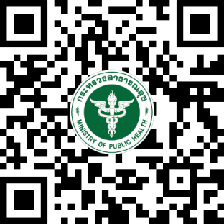
คู่มือการประเมิน ชุมชน องค์กร อำเภอ
และจังหวัดคุณธรรม ภายใต้แผนปฏิบัติการ
ด้านการส่งเสริมคุณธรรมแห่งชาติ ระยะที่ 2 (พ.ศ. 2566-2570)
https://moph.cc/8qUGg8hZe

Slide 66

หลักการส่งเสริมและพัฒนา
องค์กรคุณธรรมต้นแบบ

Slide 67

หลักการส่งเสริมและพัฒนา
องค์กรคุณธรรมต้นแบบ
ระเบิด
จากข้างใน
ใส่ใจแบบ
องค์รวม
ทำตาม
หลักความจริง
การมีส่วนร่วม
ทำความดี
เพื่อความดี
สร้างเครือข่าย
ขยายผล

Slide 68
ระเบิดจากข้างใน
เกิดจากความสมัครใจและมุ่งมั่นของผู้บริหาร / สมาชิกของชมรม / หน่วยงาน
ที่เข้าใจและอยากทำ ไม่ใช่การสั่งการให้ทำ
ใส่ใจแบบองค์รวม
ทำอย่างเป็นระบบ ครบวงจร ต่อเนื่อง ผสมผสานกับกระบวนการทำงานปกติ
ของหน่วยงาน
ทำตามหลักความจริง
เริ่มจากเข้าใจความจริง สภาพความเป็นจริง ในบริบทของแต่ละหน่วยงาน
และลงมือปฏิบัติจริง

Slide 69
การมีส่วนร่วม
ต้องเปิดช่องทางให้มีส่วนร่วมอย่างกว้างขวางของคนทุกระดับ
ในทุกกระบวนการดำเนินงาน
ทำความดีเพื่อความดี
สู่ความดีงาม เป้าหมายไม่ใช่แค่ทำตามกระแส แก้ปัญหาเฉพาะหน้า
ต้องเป็นความคิด วิธีการ กิจกรรมเชิงบวก และสร้างสรรค์
เน้นประโยชน์สุขส่วนรวมของคนทั้งในและนอกหน่วยงาน

Slide 70

สร้างเครือข่ายขยายผล
- ต้องมีดีที่จะให้คนอื่นไปดู
- เรียนรู้และแลกเปลี่ยนเรียนรู้
- มีการจัดการความรู้
- ยกย่องชื่นชมทั้งคนและงาน ต่อยอดไปทำเรื่องความดี
หรือนวัตกรรมอื่น ๆ โดยต้องมุ่งมั่นที่จะให้เกิดความยั่งยืน

Slide 71

องค์กรคุณธรรมต้นแบบ ต้องทำเป็นระบบ
1. ทำอย่างเป็นระบบ ครบวงจร
และต้องต่อเนื่อง
2. ผสมผสานกับกระบวนการทำงานปกติ
ของหน่วยงาน
3. ต้องเป็นระบบที่ง่ายต่อการเข้าใจ
และการปฏิบัติของผู้เกี่ยวข้อง
โดยไม่ติดตำรา

Slide 72
เราอยู่ในระดับไหนขององค์กรคุณธรรม
มุ่งมั่นตั้งใจ
ทำได้
ขยายผล
- มีดี ที่จะให้คนอื่นไปดู
- ต่อยอดไปทำเรื่องความดีหรือนวัตกรรมอื่น ๆ
- ปัญหาลดลง ความสุขเพิ่มมากขึ้นจริง
- มีสิ่งดี ๆ หรือตัวอย่างเกิดขึ้น
- มีเรื่องดี ๆ มีปัจจัยแวดล้อม
ที่เข้ามาสนับสนุนให้อยากทำ
ความดี
- เกิดกิจกรรมต่อเนื่องในองค์กร
องค์กรดูมีชีวิตชีวาขึ้น
- มีทีมงานที่จะมาช่วยกันทำ
และมีแผนอยู่ในใจที่จะทำ
- มีเรื่องดี ๆ ที่อยากทำชัดเจน
- มีเจตนาที่ดี ที่จะพัฒนาองค์กร
ให้เป็นองค์กรคุณธรรม

Slide 73
เราเป็นองค์กรคุณธรรม ประเภทไหน
ประเภทสนใจทำตามกฎหมาย
ประเภทสำเร็จและได้ผล
มีนโยบายกำหนดให้ทำ อ้างต้องทำตาม
นโยบายผู้บริหาร หรือรัฐบาลให้ทำ
เห็นคนอื่นทำสำเร็จและได้ผล
ก็ใคร่สนใจทำตามที่คนอื่นทำ
ประเภททำเพราะเห็นว่า ทำแล้วดี ได้ประโยชน์
แต่ยังคงติดอยู่กับกิจกรรม มองว่ากิจกรรมจะช่วย
ทำให้เกิดการพัฒนาคุณธรรม และทำให้คนเปลี่ยนแปลง
ยังก้าวไปสู่ระดับองค์กรยังไม่ได้
ประเภทที่ทำด้วยความจริงใจ
มุ่งมั่นที่จะดำเนินการให้เกิดผลจริง
เพื่อการเปลี่ยนแปลงในองค์กร
เป็นองค์กรที่ให้ความสำคัญด้านคุณธรรม

Slide 74

เราเป็นองค์กรคุณธรรม ประเภทไหน (ต่อ)
ประเภทที่มุ่งมั่น ที่จะทำให้เกิดความยั่งยืน
มุ่งให้การพัฒนาองค์กรคุณธรรมนั้น มีประโยชน์ต่อสังคมส่วนรวม เพื่อสร้างสรรค์สังคม อาจมีโครงการ
หรือกิจกรรมที่ทำร่วมกับองค์กรอื่น เครือข่ายอื่น ๆ ดำเนินการร่วมกัน ไม่ต่างคนต่างทำ เปลี่ยนกิจกรรม
ทำแล้วจบ มาเป็นทำร่วมกัน โดยมีระยะเวลาที่ยาวขึ้น
เพื่อดำเนินงานกิจกรรมส่งเสริมคุณธรรมภายในองค์กร และดูแลสังคมภายนอกได้

Slide 75

องค์กรคุณธรรม ล้วนมีที่มา...
มาจากการมองเห็นสภาพปัญหาที่ต้องการแก้ไข
อาจเป็นเพราะปัญหาในองค์กรที่สะสมมานาน
และมีความสุกงอมพอ ที่คนในองค์นั้น ๆ
ต่างก็ต้องการแก้ไข ต้องการที่จะทำให้องค์กรดีขึ้น
มาจากนโยบาย
ต้องการให้เกิดเป็นแนวนโยบายที่ผู้บริหารต้องการทำให้เกิดขึ้น และคาดหวังให้ผู้ปฏิบัติเกิดการเปลี่ยนแปลงไปในทางที่ดีขึ้น

Slide 76
องค์กรคุณธรรม ล้วนมีที่มา...
มาจากความสนใจ
เพราะเห็นว่าคนอื่น ๆ ใคร ๆ ก็ทำกัน อาจเกิดจาก
ปรากฎการณ์ทางสังคม ที่องค์กรต่าง ๆ
ให้ความสนใจในองค์กรคุณธรรมมาก จนเป็นเหตุ
ให้เกิดความสนใจและเข้าร่วมขบวนการ
เพื่อไม่ให้ตกขบวน
มาเพื่อต้องการยกระดับองค์กรตัวเอง
ให้เป็นที่ยอมรับ โดยอาจมีความพยายามที่จะยกระดับองค์กรให้เป็นที่ยอมรับ และสร้างคุณค่าจากรางวัล หรือการการันตีจากหน่วยงานระดับสูง
ด้านการส่งเสริมคุณธรรม โดยอาจมีเจตนาที่เป็นได้ทั้งบวกและลบ

Slide 77

ต้อง...สร้างภาพฝันร่วมกัน
ทุกคนในองค์กรตกลงปลงใจทำ จะร่วมกันสร้างองค์กรของตนให้เป็นองค์กรคุณธรรม เป็นองค์กรคนดี ที่มีความสุขร่วมกัน โดยเฉพาะผู้นำองค์กร
ร่วมกันกำหนดพฤติกรรมของคนในองค์กร
ที่อยากเห็น โดยมีโจทย์ คือ ...
ปัญหาที่อยากแก้ ความดีที่อยากทำ

Slide 78
ทบทวนต้นทุนองค์กร
ร่วมกันค้นหาทุนความดีขององค์ที่มีอยู่เดิม เพื่อประเมินวิเคราะห์สภาพปัญหาด้านคุณธรรม จริยธรรม ให้ทราบปัญหาพฤติกรรมที่ไม่พึงประสงค์ที่ต้องการจะพัฒนา
หรือต้องการแก้ไข ทั้งนี้ ต้องหาความจริงทั้ง 2 ด้าน คือ ด้านความดี (จุดดี / จุดแข็ง) ที่อยากจะรักษา กับปัญหา
ที่อยากจะแก้ไข เทียบเคียงกับเจตนารมณ์ขององค์กร วัฒนธรรมหรือค่านิยมที่มีอยู่เดิม โดยการระดมสมอง
หรือจากข้อมูลสถิติขององค์กร หรือจากผู้รับบริการ
เพื่อเป็นฐานข้อมูลตั้งต้น

Slide 79
มีคำถามสำคัญเพื่อการทบทวนองค์กร ดังนี้
1. อะไรคือความดีที่เป็นหลัดยึดของคนในองค์กร
2. มีอะไรที่บ่งบอกความเป็นตัวตนหรืออัตลักษณ์นั้น
3. วิสัยทัศน์ หรือวัฒนธรรมองค์กร ได้มีสิ่งเหล่านี้หรือไม่
4. ปฏิทินความดีอะไรที่ถือปฏิบัติร่วมกันในองค์กร
5. แบบอย่างความดีอยู่ที่ใดบ้าง มีมากพอหรือไม่

Slide 80
ร่วมออกแบบกิจกรรมส่งเสริมคุณธรรม
เมื่อได้เห็นเป้าหมายและทบทวนต้นทุนความดีขององค์กรแล้วก็นำมาสู่การออกแบบกิจกรรมดำเนินงาน โดย
ร่วมกันออกแบบวิธีการและแผนงาน รวมถึงผู้รับผิดชอบหรือทีมงานที่จะนำไปสู่ความสำเร็จตามเป้าหมาย ทั้งภายในและภายนอกองค์กร

Slide 81
ร่วมออกแบบกิจกรรมส่งเสริมคุณธรรม (ต่อ)
มีการกำหนดมาตรการ หรือแนวทางเพื่อสนับสนุน
การเปลี่ยนแปลงพฤติกรรม เช่น การกำหนดกติกา ข้อตกลง หรือปฏิญญาคุณธรรมขององค์กรร่วมกัน เช่น การประชุม การใช้ทรัพยากรองค์กร การช่วยเหลือแบ่งปันภายในองค์กร เป็นต้น ทั้งนี้ รวมถึงการจัดระบบสนับสนุนด้านทรัพยากร อาคารสถานที่ในการทำความดีของพนักงานในองค์กร

Slide 82
ร่วมออกแบบกิจกรรมส่งเสริมคุณธรรม (ต่อ)
มีการวางแนวทางสนับสนุนให้เกิดการจัดทำกิจกรรมความดีต่าง ๆ เกิดขึ้นในองค์กร โดยเริ่มจากเรื่องง่าย ๆ ใกล้ตัว
ของเจ้าหน้าที่เอง เช่น
- ปิยะวาจาน่ารัก
- หน้าห้องหน้ามอง
- ปิ่นโตรวมใจ
- วินัยสุขภาพ
- จิตอาสาเพื่อพ่อ
- แปลงผักพอเพียง

Slide 83
ดำเนินกิจกรรมตามแผน
หัวใจสำคัญ คือ
คิดแล้วทำเลย ทำความดี
ไม่ต้องขออนุญาตใคร
ลงมือทำจริง โดยมีผู้บริหารเข้ามาสนับสนุน หรือทำให้เห็นเป็นแบบอย่าง

Slide 84
สรุปบทเรียนและขยายผล
จะต้องมีการสรุปบทเรียน จากสิ่งที่ได้ทำร่วมกัน โดยการตั้งคำถามง่าย ๆ ว่า
- ทำแล้ว...รู้สึกอย่างไร
- ทำแล้ว...คิดว่าได้อะไร
- แล้ว...อยากทำอะไรต่อ
หากมีการสรุปบทเรียนอย่างต่อเนื่อง ก็จะช่วยยกระดับความคิด พฤติกรรม และวิธีการทำงานร่วมกันกับคนอื่น
ให้ดีขึ้นเรื่อย ๆ

Slide 85
สรุปบทเรียนและขยายผล
ควรจัดให้มีกิจกรรมยกย่องเชิดชูให้กำลังใจแก่บุคคล / ฝ่าย / กลุ่มงาน ทีมงานทั้งภายในและภายนอก
(องค์กรที่ทำความดี) เพื่อให้พฤติกรรมความดีนั้น
เกิดเป็นที่ยอมรับปฏิบัติต่อไปในหน่วยงาน

Slide 86

องค์กรใด เมื่อได้ทำกิจกรรมส่งเสริมความดีอยู่บ่อยๆ
ก็สามารถขยายไปสู่ชุมชน สังคมภายนอก เกิดการเชื่อมต่อความดีสู่สังคม หรือขยายผลเป็นเครือข่ายองค์กรคุณธรรมในกลุ่มเครือข่ายต่าง ๆ ต่อไป

Slide 87

ประโยชน์ที่ได้จาก
การเป็น
องค์กรคุณธรรม

Slide 88
ระดับบุคคล
ระดับครอบครัว
ระดับองค์กร
ระดับประเทศ
ระดับนานาชาติ
จิตสำนึก
และพฤติกรรม ความเป็นคนดี
ที่องค์กรและสังคมต้องการเพิ่มสูงขึ้น
สมาชิกองค์กร
มีความสุขเพิ่มขึ้น
เกิดการเรียนรู้
และได้รับ
การพัฒนาตนเอง
ให้เป็นคนดี ควบคู่กับความเก่ง
ที่เป็นแบบอย่าง
คุณภาพชีวิตของคนในครอบครัวดีขึ้น รู้จักการดำเนินชีวิต
ที่เหมาะสม
และมีเป้าหมายชีวิต
ที่ดีงาม
1. ได้คนดีมีคุณภาพ
2. ความสัมพันธ์
ภายในองค์กรดีขึ้น
3. กระบวนการ
ทำงานและ
ระบบงานดีขึ้น
บนฐานคุณธรรม
ความดีของคน
ในองค์กร
4. ภาพลักษณ์ดี
1. ประเทศมีองค์กร
ที่เป็นฐานบ่มเพาะ
คนดีให้กับสังคม
มากขึ้น
2. ประชาชนมีวิถี
การปฏิบัติที่ดีงาม
ทั้งในที่ทำงาน
และสังคม
ภายนอกองค์กร
3. เพิ่มคนดี สังคมดี
1. เกิดความร่วมมือ
และการสนับสนุน
การพัฒนา
จากประเทศต่าง ๆ
ที่ให้ความเชื่อถือ
2. ภาพลักษณ์
ของประเทศ
ในสายตานานาชาติ
ดีขึ้น

Slide 89
คุณธรรมสำคัญในการขับเคลื่อน
องค์กรคุณธรรม กระทรวงสาธารณสุข
พอเพียง
วินัย
สุจริต
จิตอาสา
กตัญญู

Slide 90
Moral Positive Reflection ในตนเอง
Moral Positive Reflection | องค์ประกอบ
พอเพียง - การดำเนินชีวิตผ่านกระบวนการคิด และการตัดสินใจอย่างรอบคอบด้วยความพอดี พอใจในสิ่งที่ตนเองมีอยู่ ไม่เบียดเบียน หรือทำให้ตนเองและผู้อื่นเดือดร้อน สามารถพึ่งพาตนเองได้ และเตรียมพร้อมรับผลกระทบ หรือการเปลี่ยนแปลงที่จะเกิดขึ้น ในอนาคตบนพื้นฐานความดี | 1. ความพอประมาณ - ความพอดีในการใช้ชีวิตที่ไม่น้อยเกินไปและไม่มากเกินไป พอใจในสิ่งที่ตนเองมีอยู่ โดยไม่เบียดเบียนตนเองและผู้อื่น 2. ความมีเหตุผล - กระบวนการคิดและตัดสินใจเกี่ยวกับการใช้ชีวิตอย่างรอบคอบ โดยพิจารณาถึงเหตุปัจจัยที่เกี่ยวข้องและผลที่คาดว่าจะเกิดขึ้นจากการตัดสินใจ และการกระทำ 3. ภูมิคุ้มกัน - การวางแผนการใช้ชีวิตอย่างรอบคอบ สามารถพึ่งพาตนเองได้ และการเปิดใจเรียนรู้สิ่งใหม่ ๆ เพื่อเตรียมพร้อมรับผลกระทบ หรือการเปลี่ยนแปลงที่จะเกิดขึ้นในอนาคต

Slide 91
Moral Positive Reflection | องค์ประกอบ
วินัย - การแสดงออกถึงการยอมรับ และการประพฤติปฏิบัติตามบรรทัดฐาน ทางสังคม สามารถกำกับตนเองทั้งความคิด และการกระทำเพื่อให้บรรลุเป้าหมายที่ตั้งไว้ และอยู่ร่วมกับผู้อื่นได้อย่างปกติสุข มีความมุ่งมั่นในการปฏิบัติงานหรือดำเนินกิจกรรมใด ๆ ตามบทบาทหน้าที่ ยอมรับผลอันเกิดจากการกระทำของตนเอง และพร้อมที่จะปรับปรุงแก้ไขให้ดีขึ้น | 1. การยอมรับและปฏิบัติตนตามบรรทัดฐานทางสังคม - การแสดงออกถึงการยอมรับและการประพฤติปฏิบัติตนตามวิถีประชา จารีต และกฎหมาย เพื่อควบคุมความประพฤติของบุคคลอันจะนำไปสู่สังคม ที่มีระเบียบและดำรงอยู่ได้อย่างยั่งยืนและปกติสุข 2. การควบคุมตนเอง - ความสามารถในการกำกับตนเองทั้งความคิดและการกระทำ ให้อยู่ในระเบียบกฎเกณฑ์ เพื่อนำตนเองให้สามารถบรรลุเป้าหมายที่ตั้งไว้ และอยู่ร่วมกับผู้อื่นได้อย่างปกติสุข 3. การตั้งใจปฏิบัติหน้าที่ของตน - ความมุ่งมั่นในการปฏิบัติงานหรือดำเนินกิจกรรมใด ๆ ให้บรรลุผล ที่ตรงเวลา ตามบทบาทหน้าที่หรือตามที่ได้รับมอบหมายอย่างเต็มความสามารถ 4. การยอมรับผลการกระทำของตน - การยอมรับผลอันเกิดจากการกระทำของตนเอง ทั้งผลในทางบวกทางลบ รวมถึงข้อผิดพลาด และพร้อมที่จะปรับปรุงแก้ไขให้ดีขึ้น

Slide 92
Moral Positive Reflection ในตนเอง
Moral Positive Reflection | องค์ประกอบ
สุจริต - การปฏิบัติต่อตนเองและผู้อื่น ตามแนวทางที่ถูกต้อง กล่าวคือ ตรงไปตรงมา สำนึกรู้ รวมถึงการปฏิเสธการกระทำ ที่ไม่ถูกต้องอันจะก่อให้เกิดความเสียหาย | 1. ความละอายต่อการทำสิ่งที่ไม่ถูกต้อง - การแสดงความรู้สึกไม่สบายใจ รังเกียจ อาย กระดากในใจตน ไม่กล้าทำสิ่งที่ผิดกฎระเบียบไม่ว่าจะต่อหน้าหรือลับหลังผู้อื่น 2. การไม่เอาเปรียบและไม่แสวงหาผลประโยชน์ - การกระทำในสิ่งที่ตรงไปตรงมา รักษาความสัตย์ ไม่เอารัดเอาเปรียบ และไม่ยึดผลประโยชน์อันมิชอบของตนเองและพวกพ้องเพียงฝ่ายเดียว 3. การยืนหยัดในความถูกต้อง - การแสดงออกหรือการสนับสนุนความคิด การกระทำที่ถูกต้อง ตามกฎ และต่อต้านการทุจริตด้วยความกล้าหาญ แม้ว่าจะมีความยากลำบาก หรืออุปสรรคขัดขวาง

Slide 93
Moral Positive Reflection ในตนเอง
Moral Positive Reflection | องค์ประกอบ
จิตอาสา - การทำกิจกรรมที่เป็นประโยชน์ต่อผู้อื่น องค์กร และสังคม ด้วยความสมัครใจ โดยไม่หวังผลตอบแทน | 1. จิตสาธารณะ - การตระหนักหรือการกระทำในสิ่งที่เป็นประโยชน์ต่อผู้อื่น องค์กร และสังคม ด้วยความสมัครใจ คำนึงถึงประโยชน์ส่วนรวม เอาใจใส่ดูแลรักษา สาธารณสมบัติ และช่วยเหลือผู้อื่นด้วยความเต็มใจ 2. สำนึกสาธารณะ - การตระหนักถึงคุณค่าของทรัพยากร สิ่งแวดล้อม และสาธารณสมบัติ ด้วยการเอาใจใส่ดูแลรักษา โดยคำนึงถึงผลประโยชน์ของส่วนรวมเป็นสำคัญ 3. การเสียสละเพื่อช่วยเหลือผู้อื่น - การอุทิศแรงกาย สติปัญญา ทรัพย์สิน และเวลา เพื่อแก้ปัญหา หรือสร้างความสุขให้กับผู้อื่น โดยไม่ทำให้ตนเองและผู้อื่นเดือดร้อน

Slide 94
Moral Positive Reflection ในตนเอง
Moral Positive Reflection | องค์ประกอบ
กตัญญู - การแสดงออกถึงการสำนึก การเคารพนับถือ และการตอบแทนในความดีที่ตนเองหรือสังคมโดยรวมได้รับประโยชน์ ในทางที่ถูกต้องเหมาะสม ซึ่งเป็นการแสดงออก ในทางที่ดีเมื่อมีโอกาส และจะต้องไม่ไป ละเมิดสิทธิผู้อื่น ทำให้ผู้อื่นเดือดร้อน หรือได้รับผลกระทบในทางเสียหาย | 1. การสำนึกในความดี - การเห็นคุณค่า รู้สึกขอบคุณ คิดในทางบวก หรือมีทัศนคติที่ดี ต่อคุณความดีที่ตนเองหรือส่วนรวมได้กระทำ หรือได้รับประโยชน์ในทางที่ถูกต้องเหมาะสม 2. การเคารพความดี - การชื่นชม ยกย่อง ให้เกียรติในความดีที่ตนเองหรือส่วนรวมได้รับประโยชน์ในทางที่ถูกต้อง โดยแสดงออกด้วยความสุภาพเหมาะสม 3. การตอบแทนความดี - การประพฤติตนในทางที่ดีเมื่อมีโอกาส โดยไม่ละเมิดสิทธิหรือทำให้ผู้อื่นเดือดร้อน เพื่อแสดงความขอบคุณความดีที่ตนเองหรือส่วนรวมได้รับประโยชน์ในทางที่ถูกต้อง

Slide 95

“คุณธรรม ไม่ใช่การท่องจำ แต่ต้องฝึกฝนจนเป็นพฤตินิสัย”
Keystone habit
ท่องจำ
พลังจะเพิ่มขึ้น
5%
Learning by Doing ลงมือปฏิบัติ
แบบสร้างภาพ เป็น Event ปฏิบัติไม่ต่อเนื่อง
พลังจะเพิ่มขึ้น
30%
เมื่อทำเป็นกิจวัตร และเป็นวิถีชีวิต
พลังจะเพิ่มขึ้น
50%
ทำจากวิถีชีวิต เป็นพฤตินิสัย
พลังจะเพิ่มขึ้น
70%

Slide 96


เป้าหมายของการเสริมสร้าง
คุณธรรม คือ
ต้องการให้คำนึงถึงผู้อื่น
หรือส่วนรวมเสมอ
การเสริมสร้างคุณธรรมนั้น
ควรดำเนินการให้เป็นไปตามลำดับขั้นตอน

Slide 97
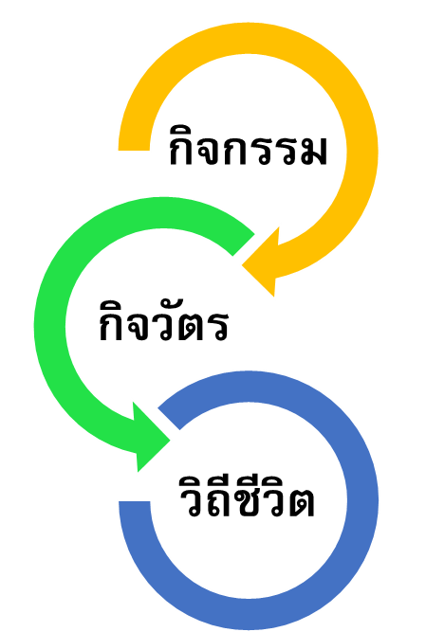



“คุณธรรม ไม่ใช่การท่องจำ
แต่ต้องฝึกฝนจนเป็นพฤตินิสัย”
ได้ทำ
กับการเปลี่ยนแปลงระบบนิเวศ
2 ระบบ
ทำได้
ขยายผล
วิถีแห่งคุณธรรม

Slide 98


การขับเคลื่อนการดำเนินการ
เป็นองค์กรคุณธรรมต้นแบบ
ปีงบประมาณ พ.ศ. 2568 ดำเนินการ
ขับเคลี่อนการดำเนินการเป็นองค์กรคุณธรรมต้นแบบ
ของหน่วยงานในสังกัดสำนักงานปลัดกระทรวงสาธารณสุข
ตามเกณฑ์การประเมินชุมชน องค์กร อำเภอ
และจังหวัดคุณธรรม ของกรมการศาสนา

Slide 99


หน่วยงานในสังกัดกระทรวงสาธารณสุข
หน่วยงานระดับกรม
1 | สำนักงานปลัดกระทรวงสาธารณสุข
2 | กรมการแพทย์
3 | กรมควบคุม
4 | กรมการแพทย์แผนไทย และการแพทย์ทางเลือก
5 | กรมวิทยาศาสตร์การแพทย์
6 | กรมสนับสนุนบริการสุขภาพ
7 | กรมสุขภาพจิต
8 | กรมอนามัย
9 | สำนักงานคณะกรรมการอาหารและยา
10 | สถาบันพระบรมราชชนก

Slide 100
หน่วยงานในสังกัดกระทรวงสาธารณสุข
องค์การมหาชน
หน่วยงานของรัฐในกำกับรัฐมนตรีว่าการกระทรวงสาธารณสุข
1 | โรงพยาบาลบ้านแพ้ว (องค์การมหาชน)
2 | สถาบันรับรองคุณภาพสถานพยาบาล (องค์การมหาชน)
1 | สำนักงานหลักประกันสุขภาพแห่งชาติ
2 | สถาบันวิจัยระบบสุขภาพแห่งชาติ
3 | สถาบันการแพทย์ฉุกเฉินแห่งชาติ
4 | สถาบันวัคซีนแห่งชาติ
รัฐวิสาหกิจ
 | องค์การเภสัชกรรม

Slide 101
หน่วยงานในสังกัดกระทรวงสาธารณสุข
หน่วยงานในสังกัดสำนักงานปลัดกระทรวงสาธารณสุข ราชการบริหารส่วนกลาง
7 | กองบริหารการสาธารณสุข
8 | กองบริหารทรัพยากรบุคคล
9 | กองยุทธศาสตร์และแผนงาน
10 | กองเศรษฐกิจสุขภาพและหลักประกันสุขภาพ
11 | กองสาธารณสุขฉุกเฉิน
1 | กองกลาง
2 | กองกฎหมาย
3 | กองการต่างประเทศ
4 | กองการพยาบาล
5 | กองตรวจราชการ
6 | กองบริหารการคลัง

Slide 102
หน่วยงานในสังกัดกระทรวงสาธารณสุข
หน่วยงานในสังกัดสำนักงานปลัดกระทรวงสาธารณสุข ราชการบริหารส่วนกลาง
18 | สำนักส่งเสริมและสนับสนุนอาหารปลอดภัย
19 | วิทยาลัยนักบริหารสาธารณสุข
20 | ศูนย์ปฏิบัติการต่อต้านการทุจริต กระทรวงสาธารณสุข
21 | สำนักงานเลขานุการคณะกรรมการบำบัดรักษา และฟื้นฟูผู้ติดยาเสพติด
22 | ศูนย์เทคโนโลยีสารสนเทศและการสื่อสาร
12 | กองสนับสนุนระบบสุขภาพปฐมภูมิ
13 | กลุ่มตรวจสอบภายใน สำนักงานปลัดกระทรวงสาธารณสุข
14 | กลุ่มพัฒนาระบบบริหาร
15 | สำนักมาตรฐานวินัยและระบบคุณธรรม
16 | สำนักสารนิเทศ
17 | สำนักส่งเสริม สนับสนุนการผลิต พัฒนาแพทย์และบุคลากรทางการแพทย์

Slide 103
หน่วยงานในสังกัดกระทรวงสาธารณสุข
หน่วยงานในสังกัดสำนักงานปลัดกระทรวงสาธารณสุข ราชการบริหารส่วนกลาง
23 | สำนักงานโครงการพระราชดำริ โครงการเฉลิมพระเกียรติ และกิจกรรมพิเศษ
24 | สำนักงานรัฐมนตรี กระทรวงสาธารณสุข
25 | สำนักวิชาการสาธารณสุข
26 | สำนักสุขภาพดิจิทัล

Slide 104
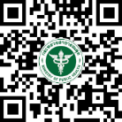
การขับเคลื่อนการดำเนินการ
เป็นองค์กรคุณธรรมต้นแบบ
ข้อ | เกณฑ์การประเมินกรมการศาสนา | กิจกรรมที่ต้องดำเนินการ | หลักฐาน การตรวจสอบ | ลิงก์ย่อ / QR Code | กำหนด การจัดส่ง | ตัวอย่างแบบฟอร์ม ที่ใช้
1 | องค์กรมีการประกาศเจตนารมณ์ร่วมกัน ที่จะขับเคลื่อนองค์กร ให้เป็นองค์กรคุณธรรม โดยยึดมั่นใหลักธรรมทางศาสนาหลักปรัชญาของเศรษฐกิจพอเพียง วิถีวัฒนธรรมไทย และคุณธรรม 5 ประการ พอเพียง วินัย สุจริต จิตอาสา กตัญญู | 1.1 จัดให้มีเมนู “การดำเนินการ เป็นองค์กรคุณธรรมต้นแบบ ประจำปีงบประมาณ พ.ศ. 2568ของหน่วยงาน (ใส่ชื่อย่อหน่วยงาน)” บนเว็บไซต์หลักของหน่วยงาน เพื่อใช้ในการตรวจสอบข้อมูลการดำเนินงาน โดยดำเนินการจัดเตรียมหัวข้อการอัปโหลดเอกสาร (ตัวอย่างการเรียงเมนูบนหน้าเว็บไซต์อยู่ในหน้า 24) | - URL ที่เข้าถึงหน้าเว็บไซต์ เพื่อตรวจเอกสาร กิจกรรมที่ 1.1 | https://moph.cc/UVgOdVyR2 | 30 ต.ค. 67

Slide 105
การขับเคลื่อนการดำเนินการ
เป็นองค์กรคุณธรรมต้นแบบ
ข้อ | เกณฑ์การประเมินกรมการศาสนา | กิจกรรมที่ต้องดำเนินการ | หลักฐาน การตรวจสอบ | ลิงก์ย่อ / QR Code | กำหนด การจัดส่ง | ตัวอย่างแบบฟอร์ม ที่ใช้
 |  | 1.2 ผู้บริหารองค์กรและบุคลากร ในหน่วยงานไม่น้อยกว่าร้อยละ ๘๐ ร่วมกันประกาศเจตนารมณ์เป็นลายลักษณ์อักษร จำนวน 3 ประกาศ ดังนี้ (1) ประกาศเจตนารมณ์ร่วมกันในการขับเคลื่อนหน่วยงานให้เป็นองค์กรคุณธรรมต้นแบบฯ (2) ประกาศเจตนารมณ์ร่วมกันในการต่อต้านการทุจริต และไม่รับของขวัญและของกำนัลทุกชนิดจากการปฏิบัติหน้าที่ (No Gift Policy) (3) ประกาศเจตนารมณ์การป้องกันและแก้ไขปัญหาการล่วงละเมิดหรือคุกคามทางเพศ ในการทำงาน | ตรวจที่หน้าเว็บไซต์ ของหน่วยงาน กิจกรรมที่ 1.2 |  | 20 ธ.ค 67 | แบบฟอร์มที่ 1-3

Slide 106
การขับเคลื่อนการดำเนินการ
เป็นองค์กรคุณธรรมต้นแบบ
ข้อ | เกณฑ์การประเมินกรมการศาสนา | กิจกรรมที่ต้องดำเนินการ | หลักฐาน การตรวจสอบ | ลิงก์ย่อ / QR Code | กำหนด การจัดส่ง | ตัวอย่างแบบฟอร์ม ที่ใช้
2 | องค์กรมีการกำหนดเป้าหมายจาก “ปัญหาที่อยากแก้” และ “ความดีที่อยากทำ” ไม่น้อยกว่า 5 เรื่อง ที่สอดคล้องกัหลักธรรมทางศาสนา หลักปรัชญาของเศรษฐกิจพอเพียง วิถีวัฒนธรรมไทยและคุณธรรม 5 ประการ พอเพียง วินัย สุจริต จิตอาสา กตัญญู | หน่วยงานร่วมกันกำหนดเป้าหมาย “ปัญหาที่อยากแก้” และ “ความดีที่อยากทำ” ไม่น้อยกว่า 5 เรื่อง ที่สอดคล้องกับหลักธรรมทางศาสนาหลักปรัชญาของเศรษฐกิจพอเพียง วิถีวัฒนธรรมไทย และคุณธรรม 5 ประการ พอเพียง วินัย สุจริต จิตอาสา กตัญญู | ตรวจที่หน้าเว็บไซต์ ของหน่วยงาน |  |  | รายงานการประชุมที่ระบุ “ปัญหาที่อยากแก้ ความดีที่อยากทำ”

Slide 107
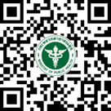
การขับเคลื่อนการดำเนินการ
เป็นองค์กรคุณธรรมต้นแบบ
ข้อ | เกณฑ์การประเมินกรมการศาสนา | กิจกรรมที่ต้องดำเนินการ | หลักฐาน การตรวจสอบ | ลิงก์ย่อ / QR Code | กำหนด การจัดส่ง | ตัวอย่างแบบฟอร์ม ที่ใช้
3 | องค์กรมีการจัดทำแผนการดำเนินงาน ตามเป้าหมาย ที่กำหนดไว้ในข้อที่ 2 อย่างมีส่วนร่วม ของบุคลากร เพื่อการพัฒนาองค์กร | 3.1 จัดทำคำสั่งแต่งตั้งคณะทำงานจัดทำและขับเคลื่อนแผนปฏิบัติการส่งเสริมคุณธรรมของหน่วยงาน ประจำปีงบประมาณ พ.ศ. 2568 (กรณีมีการเปลี่ยนแปลง) 3.2 จัดทำแผนปฏิบัติการส่งเสริมคุณธรรมของหน่วยงาน ประจำปีงบประมาณ พ.ศ. 2568 3.3 มีการมอบหมายหน่วยงานและบุคลากร รับผิดชอบการดำเนินงาน | 1. ตรวจที่หน้าเว็บไซต์ ของหน่วยงาน กิจกรรมที่ 3.1-3.3 2. จัดส่งข้อมูลทาง google forms ตามลิงก์ย่อ หรือรหัส QR Code ในรูปแบบ ไฟล์ Word กิจกรรมที่ 3.2 | https://moph.cc/U5cLwZQxe | 25 พ.ย. 67 | - แบบฟอร์มที่ 4 - แบบฟอร์มที่ 5

Slide 108
การขับเคลื่อนการดำเนินการ
เป็นองค์กรคุณธรรมต้นแบบ
ข้อ | เกณฑ์การประเมินกรมการศาสนา | กิจกรรมที่ต้องดำเนินการ | หลักฐาน การตรวจสอบ | ลิงก์ย่อ / QR Code | กำหนด การจัดส่ง | ตัวอย่างแบบฟอร์ม ที่ใช้
4 | องค์กรมีผลสำเร็จของการดำเนินงาน ตามเป้าหมายของแผนการดำเนินงาน ที่กำหนดไว้ในข้อที่ 3 | หน่วยงานมีการดำเนินกิจกรรมตามแผนปฏิบัติการส่งเสริมคุณธรรมฯ ไม่น้อยกว่าร้อยละ 70 ตามเป้าหมาย ที่กำหนด | ตรวจที่หน้าเว็บไซต์ ของหน่วยงาน |  | 17 มี.ค. 68 | แบบฟอร์มที่ 6
5 | องค์กรมีการประเมินผลหรือรายงานผล การดำเนินงานมีการปรับปรุง หรือพัฒนา มีการทบทวน หรือถอดบทเรียน เพื่อให้การดำเนินงานมีผลสำเร็จเพิ่มมากขึ้น และเป็นไปตามเป้าหมายของแผนการดำเนินงาน ที่กำหนดไว้ในข้อที่ 3 | 5.1 จัดกิจกรรมถอดบทเรียน การดำเนินงานเป็นองค์กรคุณธรรมต้นแบบ 5.2 มีการปรับแผน (ถ้ามี) | ตรวจที่หน้าเว็บไซต์ ของหน่วยงาน กิจกรรมที่ 5.1-5.2 |  | 17 มี.ค. 68

Slide 109
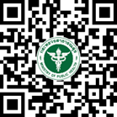
การขับเคลื่อนการดำเนินการ
เป็นองค์กรคุณธรรมต้นแบบ
ข้อ | เกณฑ์การประเมินกรมการศาสนา | กิจกรรมที่ต้องดำเนินการ | หลักฐาน การตรวจสอบ | ลิงก์ย่อ / QR Code | กำหนด การจัดส่ง | ตัวอย่างแบบฟอร์ม ที่ใช้
6 | องค์กรมีการยกย่อง เชิดชู บุคลากร และหน่วยงาน ที่มีคุณธรรม หรือทำความดี จนเป็นแบบอย่างได้ เพื่อส่งเสริมการดำเนินงานตามเป้าหมายของแผนการดำเนินงานที่กำหนดไว้ในข้อที่ 3 | 6.1 จัดกิจกรรมยกย่อง เชิดชู บุคลากร 6.2 จัดกิจกรรมยกย่อง เชิดชู หน่วยงานภายในองค์กร 6.3 มีการประชาสัมพันธ์ผ่านช่องทางการสื่อสาร | - ตรวจที่หน้าเว็บไซต์ ของหน่วยงาน กิจกรรมที่ 6.1-6.3 - จัดส่งรายชื่อบุคลากร ทาง google forms ตามลิงก์ย่อ หรือรหัส QR Code ในรูปแบบไฟล์ Word กิจกรรมที่ 6.1 | https://moph.cc/N1Z7fKHRC | 15 ม.ค. 68 | แบบฟอร์มที่ 7

Slide 110
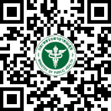
การขับเคลื่อนการดำเนินการ
เป็นองค์กรคุณธรรมต้นแบบ
ข้อ | เกณฑ์การประเมินกรมการศาสนา | กิจกรรมที่ต้องดำเนินการ | หลักฐาน การตรวจสอบ | ลิงก์ย่อ / QR Code | กำหนด การจัดส่ง | ตัวอย่างแบบฟอร์ม ที่ใช้
7 | องค์กรมีผลสำเร็จ ของการดำเนินงาน ตามเป้าหมายของแผนการดำเนินงานที่กำหนดไว้ในข้อที่ 3 เพิ่มมากขึ้น องค์กรมีบรรยากาศหรือสภาพแวดล้อม ที่เอื้อต่อการส่งเสริมคุณธรรม และบุคลากร มีพฤติกรรมที่เปลี่ยนแปลงในทาง ที่ดีขึ้น | 7.1 ดำเนินกิจกรรม ตามแผนปฏิบัติการ ส่งเสริมคุณธรรมฯ (ไม่น้อยกว่าร้อยละ 90) 7.2 ผู้บริหารดำเนินการประเมินตามแบบฟอร์มที่ 97.3 ผู้บริหารและบุคลากร ในหน่วยงาน ไม่น้อยกว่าร้อยละ 80 ทำแบบประเมินพฤติกรรมที่เปลี่ยนแปลง | - ตรวจที่หน้าเว็บไซต์ ของหน่วยงาน กิจกรรมที่ 7.1-7.3 - จัดส่งผลการประเมินพฤติกรรมที่เปลี่ยนแปลงทาง google forms ตามลิงก์ย่อ หรือรหัส QR Code ในรูปแบบไฟล์ Word และ Excel กิจกรรมที่ 7.3 | https://moph.cc/13QM8oubi | 15 ก.ค. 68 | แบบฟอร์มที่ 8 แบบฟอร์มที่ 9 แบบฟอร์มที่ 10

Slide 111
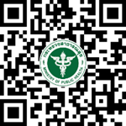
การขับเคลื่อนการดำเนินการ
เป็นองค์กรคุณธรรมต้นแบบ
ข้อ | เกณฑ์การประเมินกรมการศาสนา | กิจกรรมที่ต้องดำเนินการ | หลักฐาน การตรวจสอบ | ลิงก์ย่อ / QR Code | กำหนด การจัดส่ง | ตัวอย่างแบบฟอร์ม ที่ใช้
8 | องค์กรมีการรวบรวมองค์ความรู้หรือผลสำเร็จการดำเนินกิจกรรมตามแผนการดำเนินงานที่กำหนด ไว้ในข้อที่ 3 โดยจัดทำเป็นเอกสาร และจัดทำสื่อในรูปแบบต่าง ๆ | 8.1 เข้าร่วมโครงการจัดงานตลาดนัดคุณธรรม (MOPH Moral Market) ปี 8 ประจำปีงบประมาณ พ.ศ. 2568 (1) จัดทำคลิปวิดีโอการส่งเสริมคุณธรรม และเผยแพร่ในสื่อโซเชียล ความยาว ไม่เกิน 3 นาที (2) เข้าร่วมพิธีมอบรางวัลโครงการจัดงานตลาดนัดคุณธรรม (MOPH Moral Market) ปี 8 ประจำปีงบประมาณ พ.ศ. 2568 8.2 ดำเนินการประเมิน องค์กรคุณธรรม ของหน่วยงานฯ | - ตรวจที่หน้าเว็บไซต์ ของหน่วยงาน กิจกรรมที่ 8.1 (1)-(2) และกิจกรรมที่ 8.2 - จัดส่งผลการประเมินองค์กรคุณธรรมฯ ทาง google forms ตามลิงก์ย่อ หรือรหัส QR Code ในรูปแบบ ไฟล์ Word กิจกรรมที่ 8.2 | https://moph.cc/xJ_ZqIJEg | - เข้าร่วมตลาดนัด 25 ก.พ. 68 - จัดส่งคลิปวิดีโอฯ 15 ม.ค. 68 - จัดส่งผลการประเมินองค์กรคุณธรรมฯ 25 ก.ค. 68 | - หลักเกณฑ์การ พิจารณาการตัดสินคลิปวิดีโอการส่งเสริมคุณธรรม - แบบฟอร์มที่ 11

Slide 112
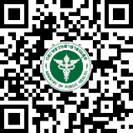
การขับเคลื่อนการดำเนินการ
เป็นองค์กรคุณธรรมต้นแบบ
ข้อ | เกณฑ์การประเมินกรมการศาสนา | กิจกรรมที่ต้องดำเนินการ | หลักฐาน การตรวจสอบ | ลิงก์ย่อ / QR Code | กำหนด การจัดส่ง | ตัวอย่างแบบฟอร์ม ที่ใช้
9 | องค์กรมีขีดความสามารถ ในการเผยแพร่เอกสารองค์ความรู้ หรือผลสำเร็จการดำเนินกิจกรรม และมีความพร้อมเป็นแหล่งเรียนรู้ให้กับองค์กรอื่น ๆ ได้ | 9.1 เข้าร่วมกิจกรรม ชอป ชม แชร์ ณ กรมควบคุมโรค ซึ่งเป็นหน่วยงานที่ได้รับรางวัลองค์กรคุณธรรมต้นแบบโดดเด่น ประจำปีงบประมาณ พ.ศ. 2567 9.2 รายงานผลการดำเนินการตามแผนปฏิบัติการส่งเสริมคุณธรรม ของศูนย์ปฏิบัติการต่อต้านการทุจริต ประจำปีงบประมาณ พ.ศ. 2568 รอบ 12 เดือน | - ตรวจที่หน้าเว็บไซต์ ของหน่วยงาน กิจกรรมที่ 9.1-9.2 - จัดส่งรายงานผล การดำเนินการ ตามแผนปฏิบัติการฯ ทาง google forms ตามลิงก์ย่อ หรือรหัส QR Code ในรูปแบบไฟล์ Word กิจกรรมที่ 9.2 | https://moph.cc/ke_I7DCHu | 30 ก.ย. 68 | แบบฟอร์มที่ 12

Slide 113
การขับเคลื่อนการดำเนินการ
เป็นองค์กรคุณธรรมต้นแบบ
ปีงบประมาณ พ.ศ. 2568
ดำเนินการขับเคลี่อนการดำเนินการ
เป็นองค์กรคุณธรรมต้นแบบ
ของหน่วยงานในสังกัดกระทรวงสาธารณสุข

Slide 114

ปฏิทิน / ขั้นตอน และระยะเวลาการดำเนินงาน
1
จัดทำเมนูการส่งเสริมคุณธรรมฯ บนเว็บไซต์หลัก
ของหน่วยงาน
2
จัดทำแผนปฏิบัติการส่งเสริมคุณธรรมฯ
3
จัดส่งคลิปวิดีโอการส่งเสริมคุณธรรมฯ ที่เผยแพร่ในสื่อโซเชียล
4
จัดส่งผลการประเมินชุมชน องค์กร อำเภอ และจังหวัดคุณธรรม ของหน่วยงานฯ
5
รายงานผลการดำเนินการตามแผนปฏิบัติการ
ส่งเสริมคุณธรรมฯ รอบ 12 เดือน

Slide 115

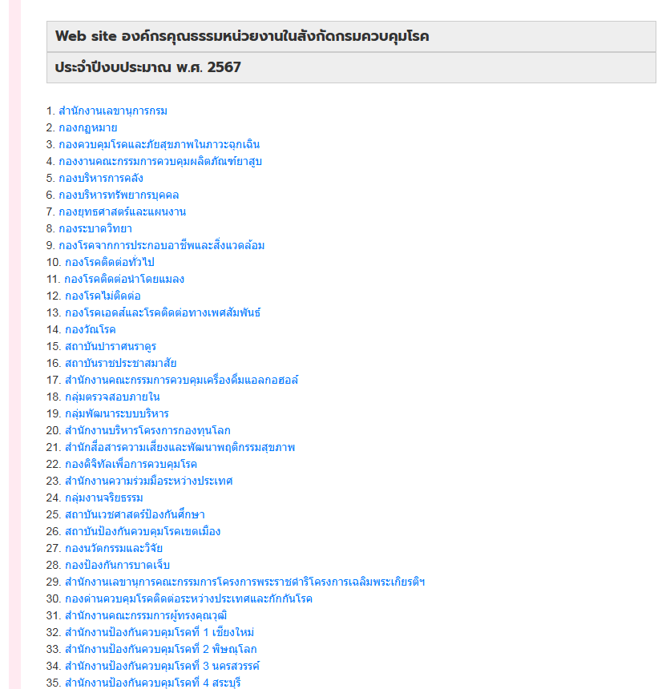
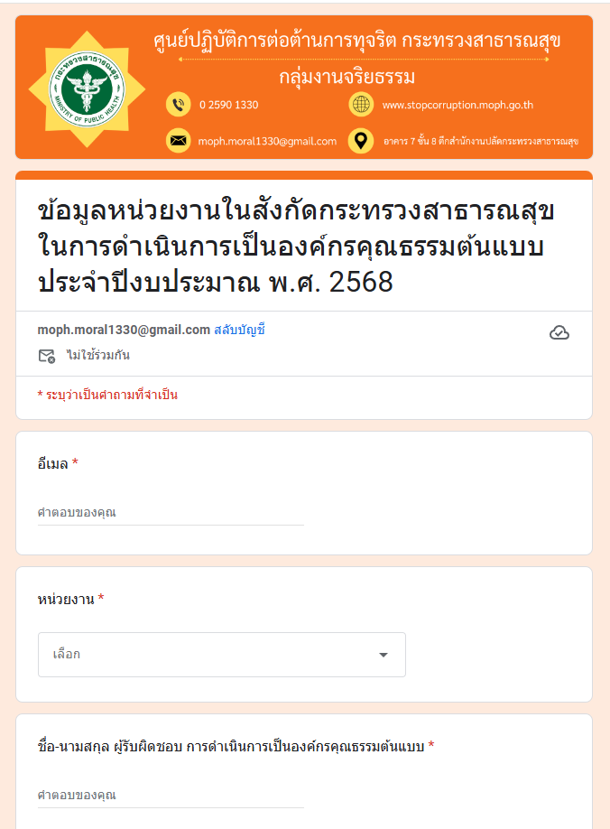
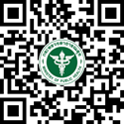
1
จัดทำเมนูการส่งเสริมคุณธรรมฯ
บนเว็บไซต์หลักของหน่วยงาน
จัดทำเมนูการส่งเสริมคุณธรรมฯ
บนเว็บไซต์หลักของหน่วยงาน
รายงานการจัดทำเมนูฯ
- คัดลอกลิงก์ที่เข้าถึงได้
- รูปแบบ google forms
ส่งภายในวันที่
30 ตุลาคม 2567
รูปแบบ google forms
1. ลิงก์ย่อ
2. QR Code
https://moph.cc/XIiwKkdyF

Slide 116
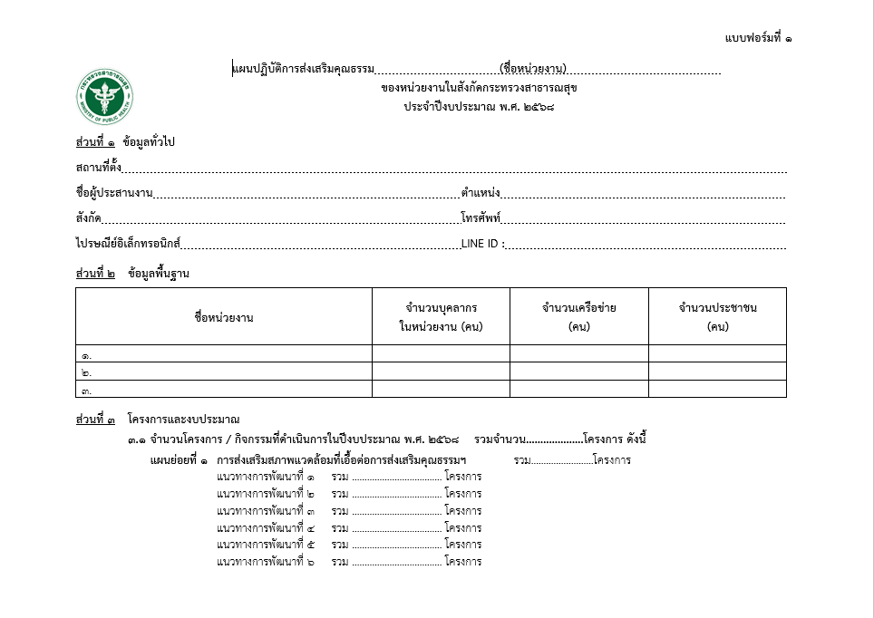
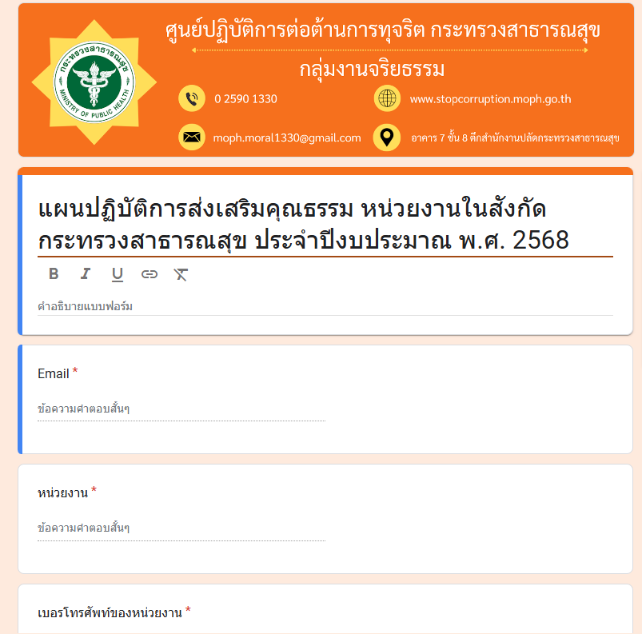
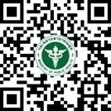
2
จัดทำ แผนปฏิบัติการส่งเสริมคุณธรรม
ส่งภายในวันที่
25 พฤศจิกายน 2567
จัดทำแผนฯ
เผยแพร่บนเว็บไซต์หลักของหน่วยงาน
รายงานการจัดทำแผนฯ
- คัดลอกลิงก์ที่เข้าถึงได้
- รูปแบบ google forms
รูปแบบ google forms
1. ลิงก์ย่อ
2. QR Code
https://moph.cc/SOvQA608k
ตัวอย่างแบบฟอร์มแผนฯ
เอกสารหมายเลข 1

Slide 117
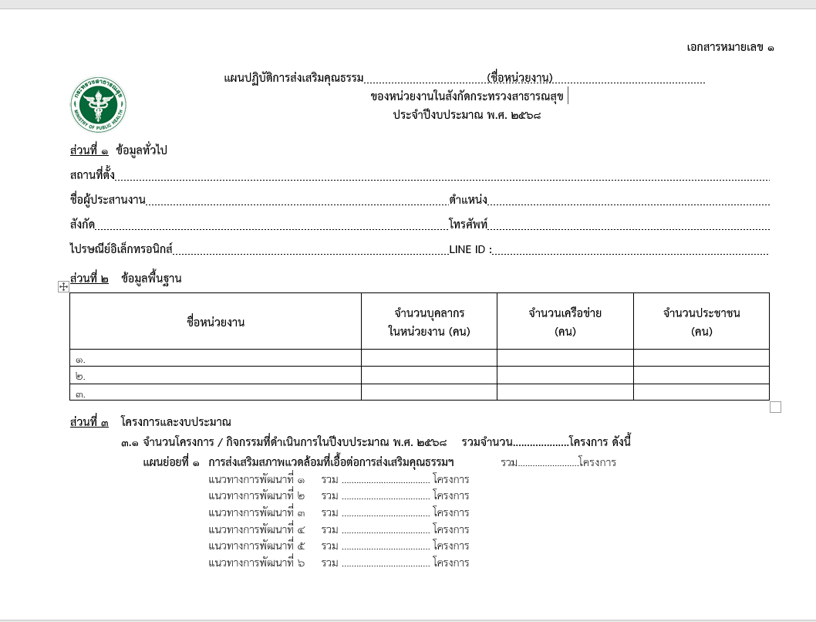
แบบฟอร์ม แผนปฏิบัติการส่งเสริมคุณธรรมของชมรมจริยธรรม

Slide 118
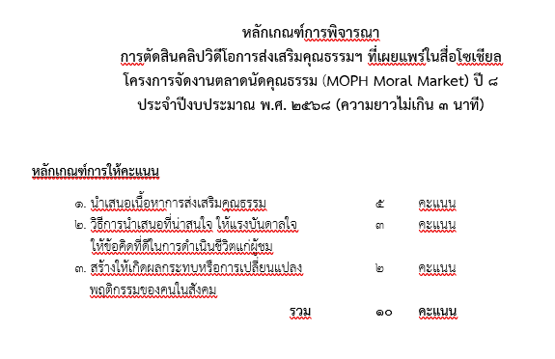
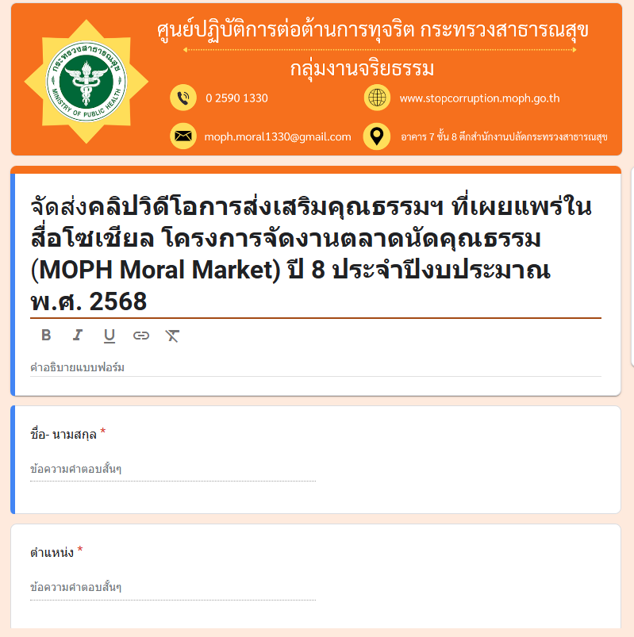
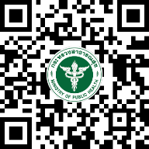
3
จัดส่งคลิปวิดีโอการส่งเสริมคุณธรรมฯ
ที่เผยแพร่ในสื่อโซเชียล
ส่งภายใน
วันที่ 22 มกราคม 2568
เกณฑ์การจัดทำคลิปฯ
เผยแพร่บนเว็บไซต์หลักของหน่วยงาน
จัดส่งคลิปวิดีโอการส่งเสริมคุณธรรมฯ
- คัดลอกลิงก์ที่เข้าถึงได้
- รูปแบบ google forms
รูปแบบ google forms
1. ลิงก์ย่อ
2. QR Code
https://moph.cc/tYOu6zAjX
เอกสารหมายเลข 2
โครงการจัดงานตลาดนัดคุณธรรม (MOPH Moral Market) ปี 8
ประจำปีงบประมาณ พ.ศ. 2568 ในวันที่ 25 กุมภาพันธ์ 2568

Slide 119
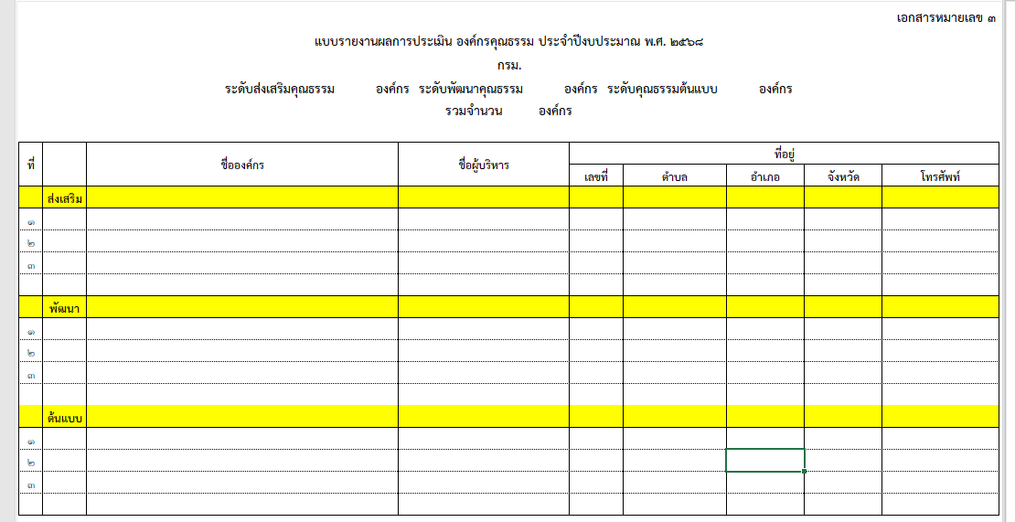
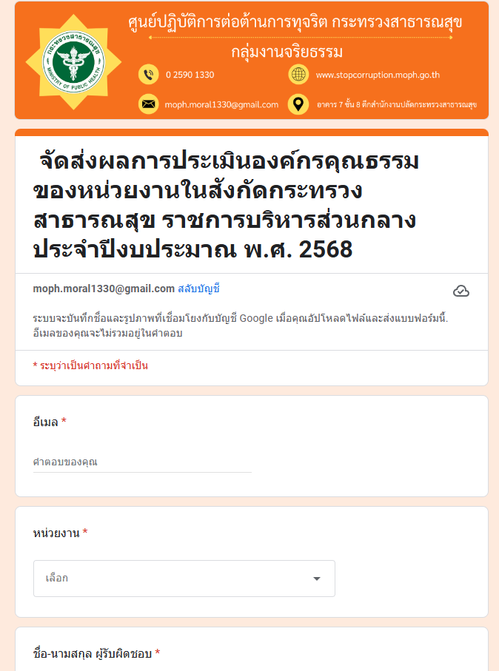
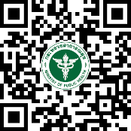
4
จัดส่งผลการประเมินชุมชน องค์กร อำเภอ
และจังหวัดคุณธรรม ของหน่วยงานฯ
ส่งภายใน
วันที่ 25 กรกฎาคม 2568
ผลการประเมินฯ
เผยแพร่บนเว็บไซต์หลักของหน่วยงาน
จัดส่งผลการประเมินฯ
- คัดลอกลิงก์ที่เข้าถึงได้
- รูปแบบ google forms
รูปแบบ google forms
1. ลิงก์ย่อ
2. QR Code
https://moph.cc/7W4i7vaEC
ตัวอย่างแบบฟอร์มฯ
เอกสารหมายเลข 3

Slide 120
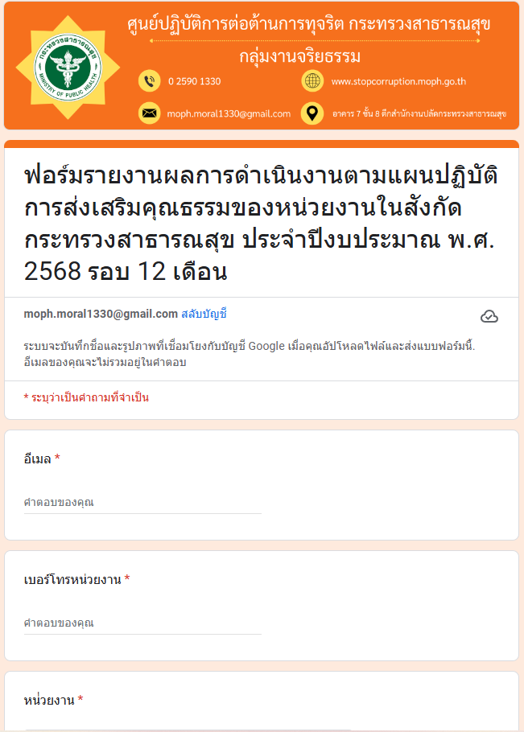
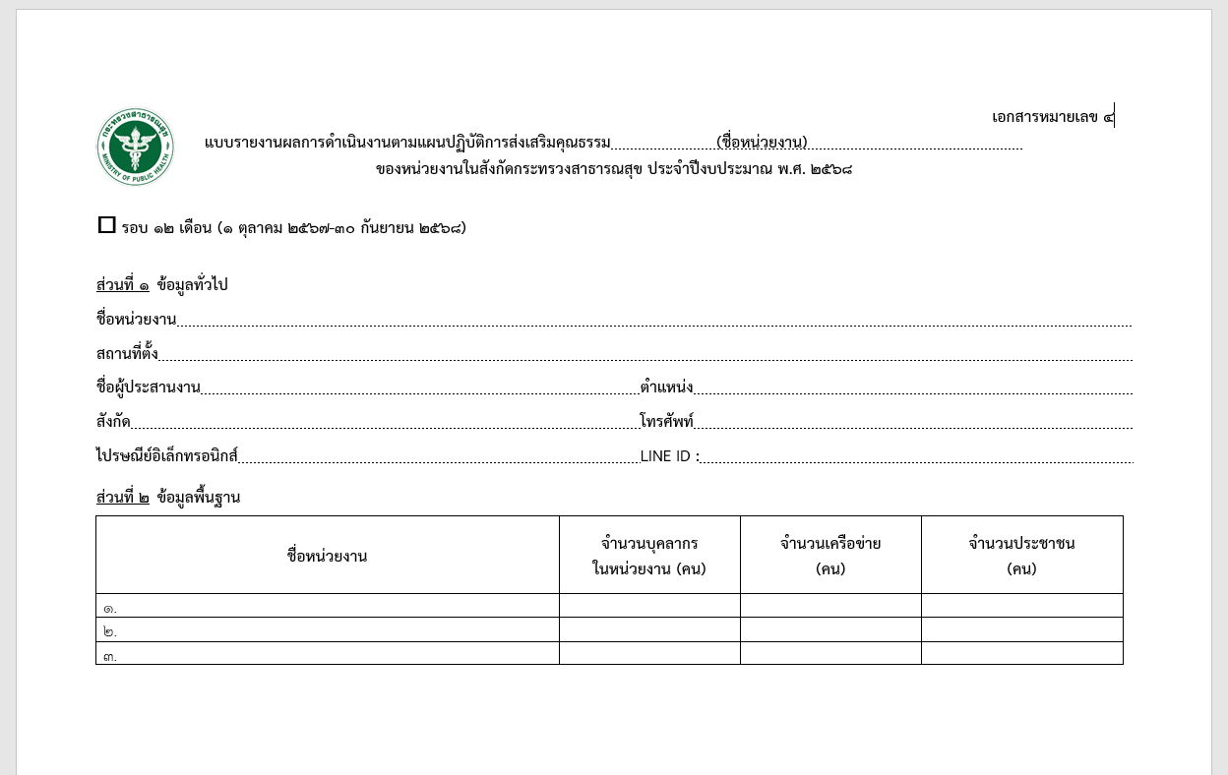
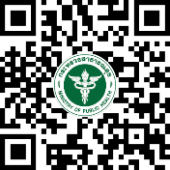
5
รายงานผลการดำเนินงานตามแผนฯ
รอบ 12 เดือน
ส่งภายใน
วันที่ 30 กันยายน 2568
รายงานผลตามแผนฯ
รอบ 12 เดือน
เผยแพร่บนเว็บไซต์หลักของหน่วยงาน
รายงานผลตามแผนฯ
รอบ 12 เดือน
- คัดลอกลิงก์ที่เข้าถึงได้
- รูปแบบ google forms
รูปแบบ google forms
1. ลิงก์ย่อ
2. QR Code
https://moph.cc/5KqbYxGZu
ตัวอย่างแบบฟอร์มรายงานผลฯ
รอบ 12 เดือน
เอกสารหมายเลข 4

Slide 121


Agenda
การจัดส่งผลการส่งเสริมคุณธรรมฯ
ประจำปีงบประมาณ พ.ศ. 2568
ที่ | การดำเนินงาน | กำหนดการจัดส่ง | แบบฟอร์มที่ใช้
1 | จัดทำเมนูชมรมจริยธรรม บนเว็บไซต์หลักของหน่วยงาน | 30 ตุลาคม 2567 | -
2 | จัดส่งแผนปฏิบัติการส่งเสริมคุณธรรมของหน่วยงานฯ | 25 พฤศจิกายน 2567 | เอกสารหมายเลข 1
3 | จัดส่งคลิปวิดีโอการส่งเสริมคุณธรรมฯ ที่เผยแพร่ในสื่อโซเชียล | 22 มกราคม 2568 | เอกสารหมายเลข 2
4 | จัดส่งผลการประเมินชุมชน องค์กร อำเภอ และจังหวัดคุณธรรม ของหน่วยงานฯ | 25 กรกฎาคม 2568 | เอกสารหมายเลข 3
5 | รายงานผลการดำเนินงานตามแผนปฏิบัติการส่งเสริมคุณธรรมฯ รอบ 12 เดือน | 30 กันยายน 2568 | เอกสารหมายเลข 4

Slide 122
แผนปฏิบัติการส่งเสริมคุณธรรม
1. สร้างมนุษย์ที่สมบูรณ์ สร้างความเข้มแข็งจากภายใน
ปฏิบัติตามหลักปรัชญาของเศรษฐกิจพอเพียง สร้างสังคมเกื้อกูลและแบ่งปัน
2. พระราชบัญญัติมาตรฐานทางจริยธรรม พ.ศ. 2562
มุ่งเน้น
3. ข้อกำหนดจริยธรรมเจ้าหน้าที่ของรัฐสำนักงานปลัดกระทรวงสาธารณสุข
พ.ศ. 2564
4. แนวทางปฏิบัติตามจรรยาบรรณกระทรวงสาธารณสุข (MOPH Code of Conduct)
5. ส่งเสริมคุณธรรม พอเพียง วินัย สุจริต จิตอาสา กตัญญู ในปีงบประมาณ พ.ศ. 2568
และกำหนดคุณธรรมเป้าหมายจากคุณธรรมประจำชาติ เพื่อขับเคลื่อน

Slide 123
แผนปฏิบัติการส่งเสริมคุณธรรม
6. ส่งเสริมให้มีการจัดกิจกรรมเทิดทูนสถาบันชาติ ศาสนา และพระมหากษัตริย์
และดำรงชีวิตตามวิถีวัฒนธรรมไทย
7. มุ่งเน้นการนำพระราชบัญญัติมาตรฐานทางจริยธรรม พ.ศ. 2562
และข้อกำหนดจริยธรรมเจ้าหน้าที่ของรัฐสำนักงานปลัดกระทรวงสาธารณสุข
พ.ศ. 2564 มาปรับใช้ในกระบวนการพัฒนาบุคลากรของหน่วยงาน
เช่น การประชุม การอบรม / สัมมนาให้ความรู้แก่บุคลากรในหน่วยงาน
มุ่งเน้น
8. สร้างและขยายเครือข่ายหน่วยงานคุณธรรม โดยกำหนดแนวทางและสร้างรูปแบบ
ความร่วมมือเพื่อพัฒนาความเข้มแข็งของเครือข่ายและขยายความร่วมมือกับ
ภาคส่วนอื่น ๆ ด้วยการสร้างความเข้มแข็งของ “บวร” (บ้าน-ชุมชน / วัด-ศาสนสถาน
/ โรงเรียน-ส่วนราชการ)

Slide 124

เป้าหมายของการเสริมสร้างคุณธรรม
ต้องการให้คำนึงถึงผู้อื่นหรือส่วนรวมเสมอ
การเสริมสร้างคุณธรรม ที่ต้องการให้เกิดทั้ง ปัญญา และ ศรัทธา ต้องใช้กรอบแนวความคิดเรื่อง
การเรียนโดยการลงมือทำ
(Learning by Doing)

Slide 125

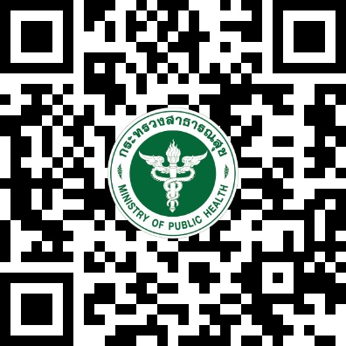
2568
คู่มือขับเคลื่อนการดำเนินการเป็นองค์กรคุณธรรมต้นแบบ หน่วยงานในสังกัดกระทรวงสาธารณสุข
ประจำปีงบประมาณ พ.ศ. 2568
https://moph.cc/gqAdBqybS

Slide 126

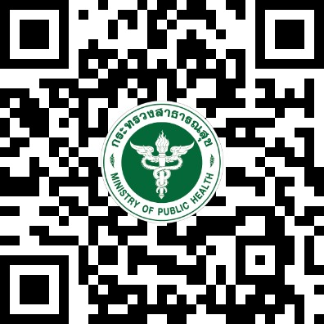

2568
คู่มือขับเคลื่อนการดำเนินการเป็นองค์กรคุณธรรมต้นแบบ หน่วยงานในสังกัดสำนักงานปลัดกระทรวงสาธารณสุข
ราชการบริหารส่วนกลาง ประจำปีงบประมาณ พ.ศ. 2568
https://moph.cc/jNleLskbP

Slide 127

มีใจ มีส่วนร่วม
มีเป้าหมาย
มีแรงบันดาลใจ
มีผู้นำที่ดี

Slide 128

สอบถามข้อมูลเพิ่มเติมเกี่ยวกับการขับเคลื่อน
การส่งเสริมคุณธรรมฯ
หน่วยงานในสังกัด สป.สธ.
นางสาวน้ำฝน พยัคคานนท์
นักทรัพยากรบุคคล
โทรศัพท์ 0 2590 1330
หน่วยงานในสังกัด สธ.
นางสาวกันยา หิรัญ
นักวิชาการเงินและบัญชี
โทรศัพท์ 0 2590 1330

Slide 129

ขอบคุณค่ะ

